Slide 1
Om utbildningsmodulen:
Materialet är ett kompletterande material till - Kriskommunikation för ökad effekt vid hantering av samhällsstörningar : en vägledning om att integrera kommunikation i samverkan och ledning (MSB1266) som finns på www.msb.se/samverkanledning
Introduktionsutbildningen motsvarar ca en halv dags utbildning och innehåller fakta om vägledningen, beskrivningar av arbetsmetoden samt diskussionsfrågor.
Målgrupp för materialet är alla som berörs av hantering av samhällsstörningar, inte bara kommunikatörer.
Anpassa gärna bildspelet utifrån gruppens behov. Materialet ska vara ett stöd till dig som ska planera och genomföra utbildningar i ämnesområden kopplade till Gemensamma grunder för samverkan och ledning vid samhällsstörningar. Det är tänkt att användas i olika kunskapshöjande aktiviteter hos aktörer med ansvar för samhällsskydd och beredskap på lokal, regional och nationell nivå.
Materialet kan användas i såväl aktörsgemensamma som aktörsinterna sammanhang. Bilderna går även bra att använda som fördjupningsdelar till övriga presentationer. Det finns talmanus som stöd till utbildaren i anteckningssidorna.
Notes:
Information om utbildningsmodulen. (Denna bild är dold.)
…………………………………………………………….
På vissa bilder kommer det att finnas en särskild notering ”Till dig som utbildar:” med förslag och råd till dig som leder utbildningen.

Slide 2
Till dig som utbildar - utbildningens upplägg och innehåll
Inledning
Presentation
Syfte
Mål
Teori: Gemensamma grunder
Bakgrund
Utgångspunkter, förhållningssätt, arbetssätt
Introduktion till integrerad kriskommunikation
Praktisk tillämpning
Samlad lägesbild
Arbetsmetod för integrerad kriskommunikation
Utvecklingsområden
Avslutning
Sammanfattning
Återkoppling till målen
Reflektion
Notes:
De olika avsnitten i presentationen är markerade med tydliga avsnittsrubriker (bilder med mörkgrå bakgrund).
Du kan också använda bildsorteringsvyn för att se avsnitten.
…………………………………………………….
Till dig som utbildar:
Utbildningsmodulen och den föreslagna agendan bygger på att vi först repeterar och återknyter till de gemensamma grunderna för samverkan och ledning samt tittar på hur integrerad kriskommunikation passar in i Utgångspunkter, Sätt att tänka och Arbetssätt.
Beroende på hur mycket tid du har till förfogande så kan du välja att korta ner eller förlänga de olika avsnitten, samt introducera exempel från egen verksamhet i delen som är fokuserad på praktisk tillämpning.
Det kan också vara relevant att tipsa deltagarna om de ppt-presentationer som ytterligare beskriver de gemensamma grunderna för samverkan och ledning vid samhällsstörningar som finns tillgängliga på www.msb.se/samverkanledning samt den utbildningsmodul som är en fördjupning informationsdelning och lägesbild.

Slide 3
Vägledningens fokus och målgrupper
Fokus:
Förhållningssätt och arbetssätt ska leda till att kriskommunikationsarbetet ska:
Bli en integrerad del i hanteringens alla steg
Bedrivas mot hanteringens aktörsgemensamma mål, genom kommunikationssamordning
Målgrupper:
Roller och funktioner i offentliga, privata och ideella organisationer:
Beslutsfattare
Kommunikatörer
De som bedriver analysarbete
De som leder samverkansmöten och arbetsgrupper
Förmågebyggare

Slide 4
Gemensamma grunder för samverkan och ledning vid samhällsstörningar Kriskommunikation för ökad effekt vid hantering av samhällsstörningar
www.msb.se/samverkanledning
#grundSoL
Version 2020-02-24
Notes:
Idag ska vi prata om, lära oss mer om och diskutera integrerad kriskommunikation utifrån Vägledningen Kriskommunikation för ökad effekt vid samhällsstörningar inom ramen för det aktörsgemensamma arbetet.
Utgångspunkterna är de som finns i Gemensamma grunder för samverkan och ledning vid samhällsstörningar (MSB777) och den Vägledning som arbetats fram när det gäller integrerad kriskommunikation(MSB1266). Vi återkommer till dessa lite längre fram.

Slide 5
Agenda
1. Inledning: presentation, syfte och mål
2. Teori: repetition av de gemensamma grunderna och introduktion till integrerad kriskommunikation
3. Praktisk tillämpning: arbetsmetod för integrerad kriskommunikation
4. Sammanfattning och avslutning
Notes:
…………………………………………………….
Till dig som utbildar:
Utbildningsmodulen och den föreslagna agendan bygger på att vi först repeterar och återknyter till de Gemensamma grunderna för samverkan och ledning vid samhällsstörningar, samt tittar på hur integrerad kriskommunikation passar in i Utgångspunkter, Sätt att tänka och Arbetssätt.
Beroende på hur mycket tid du har till förfogande så kan du välja att korta ner eller förlänga de olika avsnitten, samt introducera exempel från egen verksamhet i delen som är fokuserad på praktisk tillämpning. Du kan även välja att låta deltagarna jobba med scenariot som är beskrivet i
De olika avsnitten i presentationen är markerade med tydliga avsnittsrubriker (bilder med mörkgrå bakgrund).
Det finns talmanus i anteckningssidorna till bilderna och i en del fall hittar du tips till dig som utbildar sist i anteckningarna under rubriken ”Till dig som utbildar:”.
Det kan också vara relevant att tipsa deltagarna om de ppt-presentationer som ytterligare beskriver de gemensamma grunderna för samverkan och ledning vid samhällsstörningar som finns tillgängliga på www.msb.se/samverkanledning samt den utbildningsmodul som är en fördjupning informationsdelning och lägesbild.
För att ytterligare främja deltagarnas lärande kan det vara bra att använda namnskyltar/bordsryttare om deltagarna inte känner varandra sedan tidigare eller du som utbildare inte kan allas namn.

Slide 6
Inledning

Slide 7
Presentation
Namn
Organisation
Roll/funktion
Notes:
…………………………………..
Till dig som utbildar:
Gå laget runt och gör en kort presentation med namn, organisation och roll/funktion.
Om det finns tid be deltagarna berätta om sina förväntningar på utbildningen. Dokumentera gärna på tavla eller blädderblock.
När rundan är avslutad kan du knyta an till förväntningarna utifrån syfte och mål med utbildningen så att deltagarna får realistiska förväntningar.

Slide 8
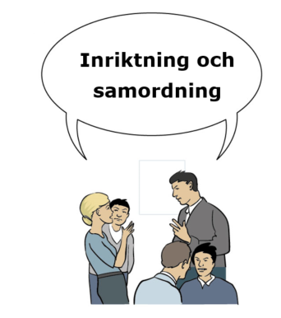
Syfte
Skapa en ökad förståelse för hur integrerad kriskommunikation och arbetsmetoden som beskrivs i vägledningen kan leda till ökad effekt vid hantering av samhällsstörningar.
Notes:
Syftet med dagen är att skapa en ökad förståelse för hur integrerad kriskommunikation och arbetsmetoden som beskrivs i vägledningen kan leda till ökad effekt vid hantering av samhällsstörningar.
…………………………
Till dig som utbildar:
Det viktigaste perspektivet att lyfta under utbildningen, och att återknyta till i slutet, är att integrerad kriskommunikation vid hanteringen av en samhällsstörning är allas ansvar. Alla roller och funktioner har ett ansvar för detta, inte bara kommunikatörerna.

Slide 9
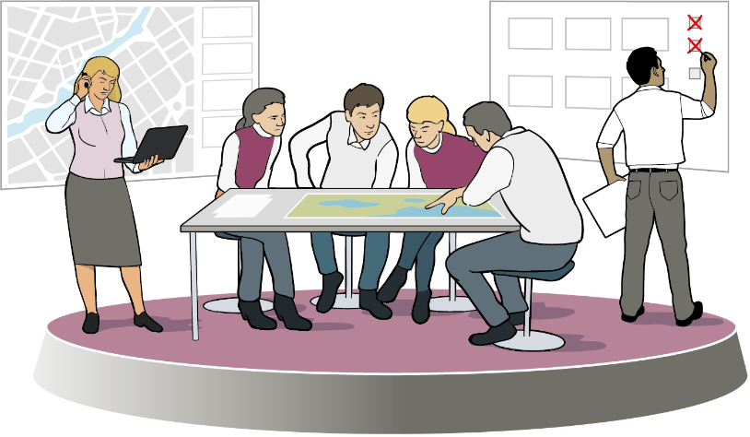
Mål
Målsättningen är att Du som deltagare:
utifrån din roll, kan beskriva hur kommunikation kan integreras i den aktörsgemensamma hanteringen av samhällsstörningar,
utifrån din roll, kan beskriva på vilket sätt detta kan bidra till ökad effekt (nytta) vid hantering av samhällsstörningar,
har börjat identifiera utvecklingsområden, hos egen aktör och aktörsgemensamt, för att höja förmågan till integrerad kriskommunikation vid samhällsstörningar.
Notes:
Målsättningen med dagen är tredelad.
Efter idag ska du som deltagare kunna:
utifrån din roll, beskriva hur kommunikation kan integreras i den aktörsgemensamma hanteringen av samhällsstörningar,
utifrån din roll, beskriva på vilket sätt detta kan bidra till ökad effekt (nytta) vid hantering av samhällsstörningar,
du ska också ha börjat identifiera utvecklingsområden (hos egen aktör och aktörsgemensamt) för att höja förmågan till integrerad kriskommunikation vid samhällsstörningar.
…………………………………………………
Till dig som utbildar:
Det viktigaste perspektivet att lyfta under utbildningen och att återknyta till i slutet är att integrerad kriskommunikation vid hanteringen av en samhällsstörning är allas ansvar. Alla roller och funktioner har ett ansvar för detta, inte bara kommunikatörerna.
Här kan du också säkerställa att deltagarnas förväntningar anpassas till målen för dagen.

Slide 10
Diskutera
Hur känner du inför kommunikation och kriskommunikation i samband med det aktörsgemensamma arbetet vid hantering av samhällsstörningar?
Notes:
Vi inleder med en diskussionsfråga.
Diskutera 2o2 eller 3o3. Samla upp tankar i storgrupp.
Om tid finns kan man be deltagarna ge exempel på hantering av händelser eller övningar där de har erfarenhet av att kriskommunikationen påverkat hanteringen av samhällsstörningen positivt eller negativt.
……………………………………………………….
Till dig som utbildar:
Syftet med frågan är tudelat, dels vill vi att deltagarna så tidigt som möjligt i utbildningen får möjlighet att börja diskutera, och dels vill vi synliggöra om det finns farhågor eller erfarenheter i gruppen som vi behöver fördjupa oss i under passet.
Skälet till att tidigt i utbildningen lyfta och synliggöra eventuella farhågor som t ex kommer av personliga erfarenheter på området, är att om de inte adresseras så kan de stå i vägen för diskussioner och lärande.

Slide 11
Teori Gemensamma grunder för samverkan och ledning vid samhällsstörningar
Notes:
Nu ska vi gå över till teori-passet. Vi inleder med att repetera Gemensamma grunder för samverkan och ledning vid samhällsstörningar och gör en introduktion till integrerad kriskommunikation.

Slide 12
Diskutera
Vilka är de största utmaningarna i det aktörsgemensamma arbetet vid hantering av samhällsstörningar?
Notes:
Vi börjar med en diskussionsfråga.
I grupper om 2-3 personer, diskutera vilka de största utmaningarna är i det aktörsgemensamma arbetet vid hantering av samhällsstörningar.
Be varje grupp redovisa sina tankar.
Visualisera gärna på t ex på whiteboard eller blädderblock. Då kan du vid behov referera tillbaka till dessa senare under passet för att peka på hur vi kan ha hjälp av de gemensamma grunderna för att hantera utmaningarna.
………………………….
Till dig som utbildar:
Syftet med frågan är synliggöra deltagarnas egna erfarenheter från hantering av samhällsstörningar eller övningar. Det blir en bra bakgrund till teorin som kommer efter och visar mot behovet av det aktörsgemensamma språket och formerna.

Slide 13
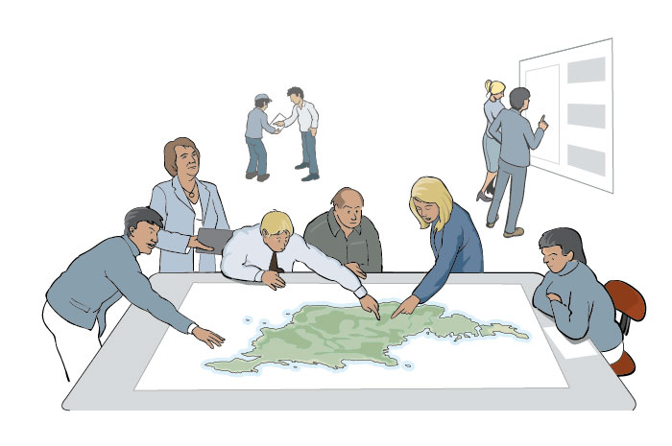
Gemensamma grunder – för att förbättra vår förmåga att:
förstå varandra
kontakta varandra
träffa överenskommelser
utbyta information
skapa lägesbilder
utbilda, öva och lära.
Notes:
Syftet med de gemensamma grunderna för samverkan och ledning är att bidra till att öka vår gemensamma förmåga att hantera samhällsstörningar.
De ger vägledning till aktörer för att agera på ett likartat och strukturerat sätt, för att till exempel:
förstå varandra bättre(med ett aktörsgemensamt språk, hur vi använder centrala termer)
kontakta varandra och träffa överenskommelser (under gemensamma former)
utbyta och dela information
skapa lägesbilder och samlade lägesbilder
utbilda, öva och lära.

Slide 14
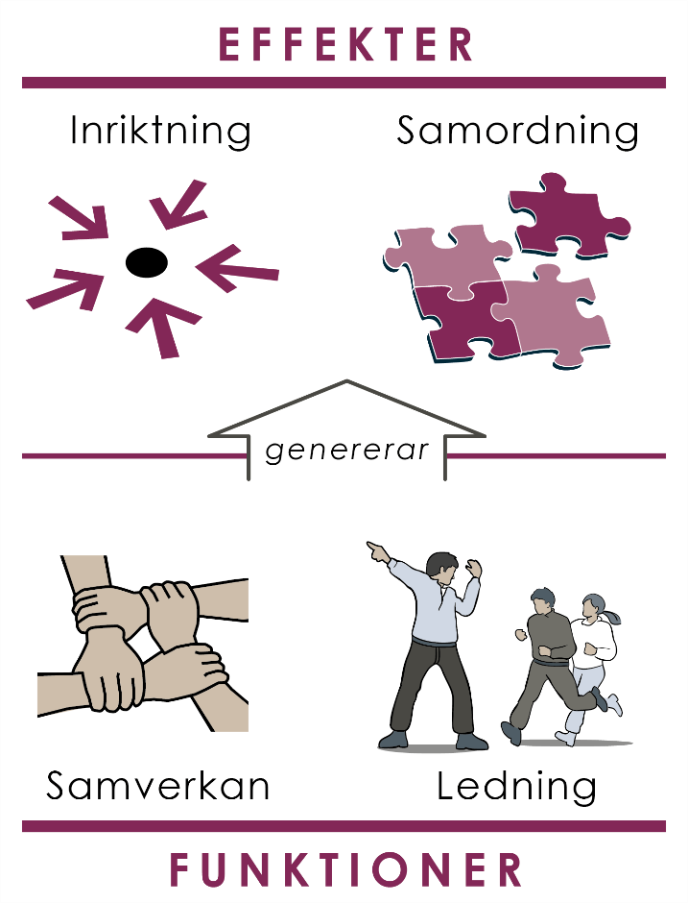
Gemensamma grunder – därför att vi vill
Uppnå aktörsgemensam inriktning och samordning
Använda samhällets resurser effektivt
Skydda samhällets skyddsvärden
Notes:
Målet är att underlätta för aktörerna att uppnå gemensam inriktning och samordning genom att använda både samverkan och ledning.

Slide 15
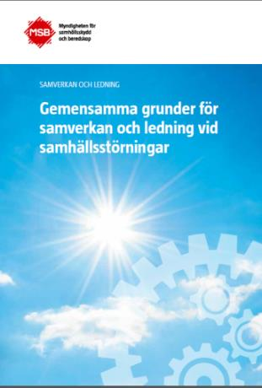
Projekt Ledning och Samverkan
2012-2014
Myndigheter med särskilt ansvar för krisberedskap, representanter för kommuner och landsting/regioner, myndigheter, forskare och experter.
Totalt ca 70-80 aktörer
Rekommendationer som enligt beprövad erfarenhet och forskning stödjer aktörsgemensam inriktning och samordning.
UTGÅNGSPUNKTER
FÖRHÅLLNINGSSÄTT
UTGÅNGSPUNKTER
Notes:
För att skapa ett gemensamt ramverk för det aktörsgemensamma arbetet drev MSB ett nationellt projekt under två år.
Det är fler än 70 representanter för olika aktörer inom området samhällsskydd och beredskap - offentliga, privata och civila – som tillsammans har tagit fram ett material som beskriver gemensamma grunder för att förbättra förmågan till att åstadkomma ledning och samverkan.
Det har varit såväl forskare, experter och de som jobbar dagligen med beredskapsfrågor som har tagit ställning i olika frågor och kommit fram till gemensamma resultat.
Projektet avslutades vid årsskiftet 2014 och har därefter övergått i en implementeringsfas.
Gemensamma grunder för samverkan och ledning vid samhällsstörningar bygger på både erfarenhet och forskning dvs. resultatet har både praktiskt och teoretisk grund, och utgör en gemensam bas för alla aktörer som tillsammans ska hantera konsekvenserna av olika störningar i samhället och beskriver framgångsfaktorer för hur vi tillsammans med andra åstadkommer gemensam inriktning och samordning av åtgärder vid samhällsstörningar.
Boken innehåller tre huvudsakliga delar; dels är det gemensamma utgångspunkter, dels är det förhållningssätt – sätt att tänka och slutligen är det arbetssätt – sätt att göra.
Tanken är att dessa rekommendationer bör ligga till grund för utveckling, utbildning och övning hos aktörer inom samhällsskydd och beredskap. Med en gemensam plattform att utgå ifrån kommer vi att ha lättare till samverkan.

Slide 16
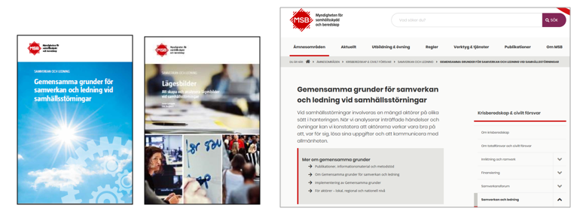
Material msb.se/samverkanledning
Version 2020-01-21
Notes:
Det finns en mängd material på MSBs webbsida.
Böcker i form av: Grundboken och Lägesbildsboken. En sammanfattning och fyra vägledningar – en om aktörsgemensamma former för inriktning och samordning, en vägledning om beslutsfattande i samband med samhällsstörningar och en vägledning om kriskommunikation för ökad effekt vid hantering av samhällsstörningar och en för lokal ISF. Kopplat till Vägledningen för lokal ISF finns också en rad broschyrer, presentationer och lärande exempel.
Där finns också filmer, PPT-presentationer, utbildningsmoduler inklusive handledning, informationsmaterial, webbsända seminarier och ett stöd för utvärdering av tillämpning av gemensamma grunder.
Allt material går att ladda ner från www.msb.se/samverkanledning och publikationerna kan beställas kostnadsfritt från MSB.
Det finns också ett nyhetsbrev att prenumerera via ett mejl till: implementeraSOL@msb.se

Slide 17
Innehållsmässig relation till grundpublikationen
Kriskommunikation ska integreras i
utgångspunkter, förhållningssätt och arbetssätt
Notes:
Vägledningen som vi fördjupar oss i idag är resultatet av ett utvecklingsprojekt som var klart hösten 2018.
I grundboken finns det ett kapitel som berör kriskommunikation – kapitel 10.
I vägledningen utvecklas och beskrivs tydligare hur kommunikation kan integreras i hanteringen av samhällsstörningen och hur alla roller och funktioner har en del i att detta sker.
Vägledningen är uppbyggd på samma sätt och börjar i utgångspunkter och förhållningssätt. och går sen vidare till ett fördjupat och utvecklat arbetssätt. I Vägledningen beskrivs också varje moment i arbetsmetoden genom ett fiktivt scenario om dricksvatten.

Slide 18
Utgångspunkter
Gemensamma grunder för samverkan och ledning vid samhällsstörningar
Notes:
Här berättar vi om de förutsättningar som alla ska vara bekanta med för att kunna förstå det som är gemensamma grunder för samverkan och ledning.

Slide 19
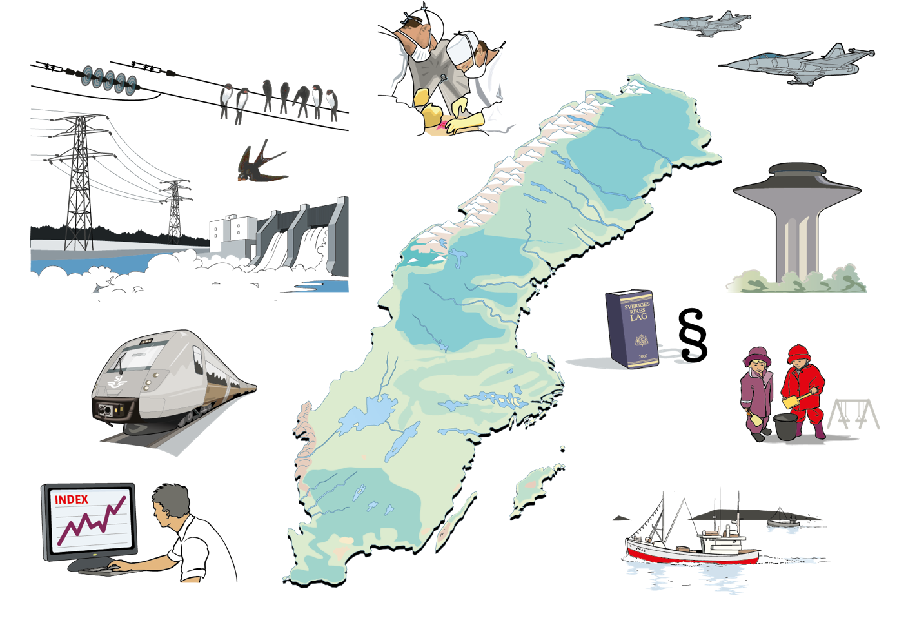
Det vi skyddar
Notes:
Det skyddsvärda i samhället
I din yrkesroll har du en uppgift att tillsammans med andra säkerställa att samhället fungerar eller på något sätt bidra till att skydda samhällets skyddsvärden. Det är de värden som regering och riksdag har satt som mål för samhällets krisberedskap, det som ska skyddas. Det är:
Människors liv och hälsa
Samhällets funktionalitet
Demokrati, rättssäkerhet och mänskliga fri- och rättigheter
Miljö och ekonomiska värden
Nationell suveränitet.
Vi har alla ett ansvar, en skyldighet, att se till att vi på ett effektivt sätt samverkar för att skydda samhällets värden.
Källa: MSBs övergripande inriktning för samhällsskydd och beredskap, MSB publikation 708.

Slide 20
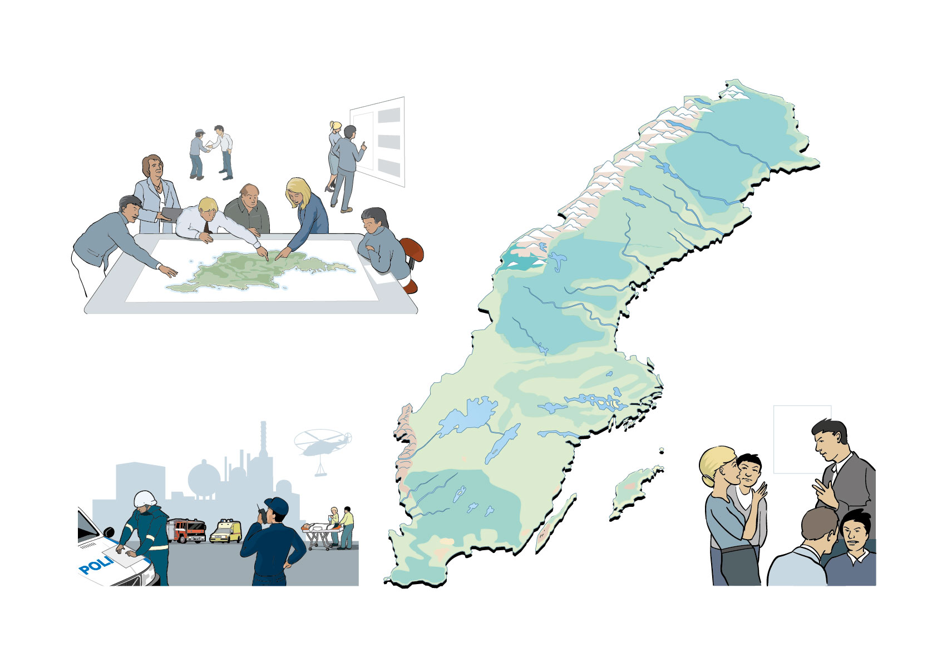
Aktörsgemensamt
Notes:
Du kanske arbetar som beredskapssamordnare i en kommun, ett landsting, en länsstyrelse. På ett privat företag som arbetar med samhällsviktig verksamhet. Eller en frivilligorganisation. Till exempel med säkerhet, sjukvård, hälsa, trafik, ekonomi, livsmedelsförsörjning, smittskydd. På en stor eller liten myndighet eller organisation, centralt, regionalt eller lokalt. De vi kallar aktörer i samhället.
De gemensamma grunderna vi talar om här riktar sig till ALLA aktörer som har ett ansvar och kan bli inblandade i hanteringen av samhällsstörningar. På alla samhällsnivåer och inom alla samhällssektorer.
Och de gemensamma grunderna handlar om aktörsgemensamma situationer – när vi ska agera tillsammans (inte i det aktörsinterna, dvs. inom en organisation).

Slide 21
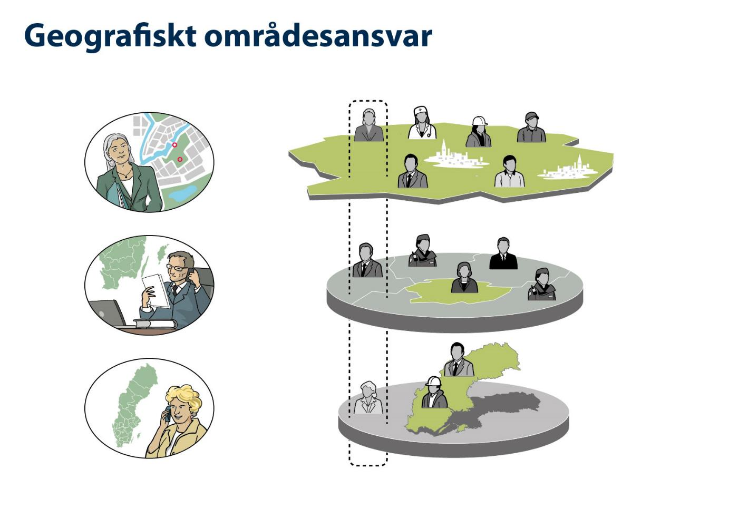
Geografiskt områdesansvar
KOMMUN
Lokal ISF
LÄNSSTYRELSE
Regional ISF
REGERING
Nationell ISF
Notes:
Det centrala i detta sammanhang är principen om Geografiskt områdesansvar. Den är grundläggande när vi pratar om aktörsgemensamma former. Det är ett ansvar att verka för att samordningen fungerar mellan alla som är inblandade i hanteringen.
Kommunerna har det geografiska områdesansvaret i kommunen,
länsstyrelserna i länet och
regeringen för hela landet.
Hur ansvaret ser ut och vad det innebär är något olika på de olika nivåerna. Men i stort kan man säga att det handlar om ett ansvar att verka för samordning inför och under en samhällsstörning inklusive en samordning av kommunikation.
BAKGRUNDSFAKTA
Kommunernas roll regleras i 2 kap. 7 § LEH
kommuner inom sitt geografiska område i fråga om extraordinära händelser i fredstid ska verka för att:
1. olika aktörer i kommunen samverkar och uppnår samordning i planerings- och förberedelsearbetet, 2. de krishanteringsåtgärder som vidtas av olika aktörer under en sådan händelse samordnas, och 3. informationen till allmänheten under sådana förhållanden samordnas.
Med extraordinär händelse avses i denna lag en sådan händelse som avviker från det normala, innebär en allvarlig störning eller överhängande risk för en allvarlig störning i viktiga samhällsfunktioner och kräver skyndsamma insatser av en kommun eller ett landsting.
Länsstyrelsernas roll regleras i ett antal lagrum (Förordning (2017:870) om länsstyrelsernas krisberedskap och uppgifter vid höjd beredskap, 7 § förordningen (2017:868) med länsstyrelseinstruktion och i Förordning (2015:1052) om krisberedskap och bevakningsansvariga myndigheters åtgärder vid höjd beredskap)
Enligt förordningen om länsstyrelsernas krisberedskap ska länsstyrelsen vara sammanhållande för krisberedskapen inom sitt geografiska område samt före, under och efter en kris verka för samordning och gemensam inriktning av de åtgärder som behöver vidtas.
Detta innebär bl.a. att
ansvara för att en samlad regional lägesbild sammanställs vid krissituationer,
stödja de aktörer som är ansvariga för krisberedskapen i länet när det gäller planering, risk- och sårbarhetsanalyser samt utbildning och övning,
ha ett regionalt råd för krisberedskap och skydd mot olyckor, i vilket representanter för länsstyrelsen och berörda aktörer i krishanteringssystemet bör ingå, för att skapa nödvändig samordning,
upprätta regionala risk- och sårbarhetsanalyser som ska kunna användas som underlag för egna och andra berörda aktörers krisberedskapsåtgärder,

Slide 22
Kriskommunikation – en del av det lagstadgade geografiska områdesansvaret
Kommunen ska på lokal nivå verka för att samordna informationen till allmänheten
under en extraordinär händelse. (2006:544)
Länsstyrelsen ska vid en krissituation i länet verka för att samordna information
till allmänheten och till företrädare för massmedier. (2015:1052)
MSB ska på nationell nivå stödja samordningen av berörda myndigheters åtgärder vid en kris.
MSB ska bland annat se till att de ansvariga aktörerna får tillfälle att samordna
informationen till allmänhet och medier. (2008:1002)
Notes:
I det geografiska områdesansvaret är kriskommunikation en viktig del. Den är också särskilt utpekad i lagstiftningen, liksom myndigheternas skyldighet att samverka och stödja varandra vid en krissituation.
Regleringen av kommunikationssamordning på de olika nivåerna finns på följande ställen:
*2 kap. 7 § lagen (2006:544) om kommuners och landstings åtgärder inför och vid extraordinära händelser i fredstid och höjd beredskap (LEH).
**6 § förordningen (2015:1052) om krisberedskap och bevakningsansvariga myndigheters åtgärder vid höjd beredskap, 3 och 4 §§ förordningen (2017:870) om länsstyrelsernas krisberedskap och uppgifter vid höjd beredskap samt 7 § förordningen (2017:868) med länsstyrelseinstruktion.
***7 § förordningen (2008:1002) med instruktion för Myndigheten för samhällsskydd och beredskap.

Slide 23
Viktiga termer
Notes:
Enkelt uttryckt handlar hanteringen av samhällsstörningar ytterst om att omsätta aktörernas förmåga till effekt på bästa sätt. Om samhällets samlade resurser ska kunna användas på bästa sätt behöver de ha inriktning och samordning.
Inriktning och samordning är att se som effekter. Inriktning och samordning kan åstadkommas bland annat genom funktionerna samverkan eller ledning. Det är viktigt att ha med kommunikationsperspektivet i alla fyra delar.
Fördjupning, Formella definitioner:
Inriktning är orientering av tillgängliga resurser mot formulerade mål. Inriktning är en effekt av ledning och/eller samverkan, hos de resurser som hanterar samhällsstörningar. Varje aktör har alltid en egen inriktning. När flera aktörer fungerar tillsammans finns det också en aktörsgemensam inriktning.
Samordning är anpassning av aktiviteter och delmål så att tillgängliga resurser kommer till största möjliga nytta. Samordning är en effekt av ledning och/eller samverkan hos de resurser som hanterar samhällsstörningar. Samordning handlar om att aktörer inte ska vara i vägen för varandra, och hjälpa varandra där det går.
Ledning är den funktion som, genom att en aktör bestämmer, åstadkommer inriktning och samordning av tillgängliga resurser. Ledning förknippas ofta med hierarkier och enskilda organisationer, men kan också ske i aktörsgemensamma situationer. Ledning kan grundas i mandat (juridisk grund) eller i överenskommelse (social grund).
Samverkan är den funktion som, genom att aktörer kommer överens, åstadkommer inriktning och samordning av tillgängliga resurser.
Med dessa definitioner blir det tydligare vad vi vill uppnå i det aktörsgemensamma arbetet – att fokusera på effekten. I de gemensamma grunderna använder vi framförallt termerna inriktning och samordning eftersom det sätter fokus på effekten som ska uppnås med hjälp av samverkan eller ledning. Inriktning och samordning behövs för att resursernas förmåga ska bli till nytta.

Slide 24
Sätt att tänka
Gemensamma grunder för samverkan och ledning vid samhällsstörningar
Notes:
De gemensamma grunderna handlar inte bara om kunskap om hur samhället fungerar, regelverk och lagar. Det handlar också om vår inställning till hur vi agerar tillsammans.
Man kan kalla det attityder – eller förhållningssätt. Sätt att tänka.

Slide 25
Gemensamma förhållningssätt
Helhetssyn
Perspektiv-
förståelse
Människan som en del av systemet
Tid, proaktivitet,samtidighet
Beslutsfattande
Snabb, öppen och korrekt kriskommunikation
Notes:
De gemensamma grunderna handlar inte bara om kunskap om hur samhället fungerar, regelverk och lagar. Det handlar också om vår inställning till hur vi agerar tillsammans.
Man kan kalla det attityder – eller förhållningssätt. Sätt att tänka.
Det handlar om att:
Ha en helhetssyn på det som ska skyddas, på vilka hjälpbehov som finns, på resurser och på effekter av olika sätt att agera.
Se olika perspektiv för att förstå hela skeenden och identifiera flera behov
Att fatta beslut i en medveten process, gärna tillsammans med andra
Ta hänsyn till människan som en del av systemet
Ta hänsyn till alla tidsskalor, att se behov både på kort och lång sikt och att agera proaktivt, det vill säga ta tidiga initiativ till samverkan. Och se att störningar kan få konsekvenser på flera nivåer och sektorer i samhället samtidigt
Ha snabb, tidig öppen och korrekt kriskommunikation och integrera kriskommunikation i hanteringen av samhällsstörningar.
Det sistnämnda – att integrera kriskommunikation i hanteringen av samhällsstörningar skrevs det inte så mycket om i det ursprungliga arbetet utan det har tagits vidare i ett särskilt projekt. Resultatet av det finns i denna rapport (håll upp rapporten) och hur vi kan tänka runt det i våra befintliga strukturer är vad vi är här för att prata mer om idag,

Slide 26
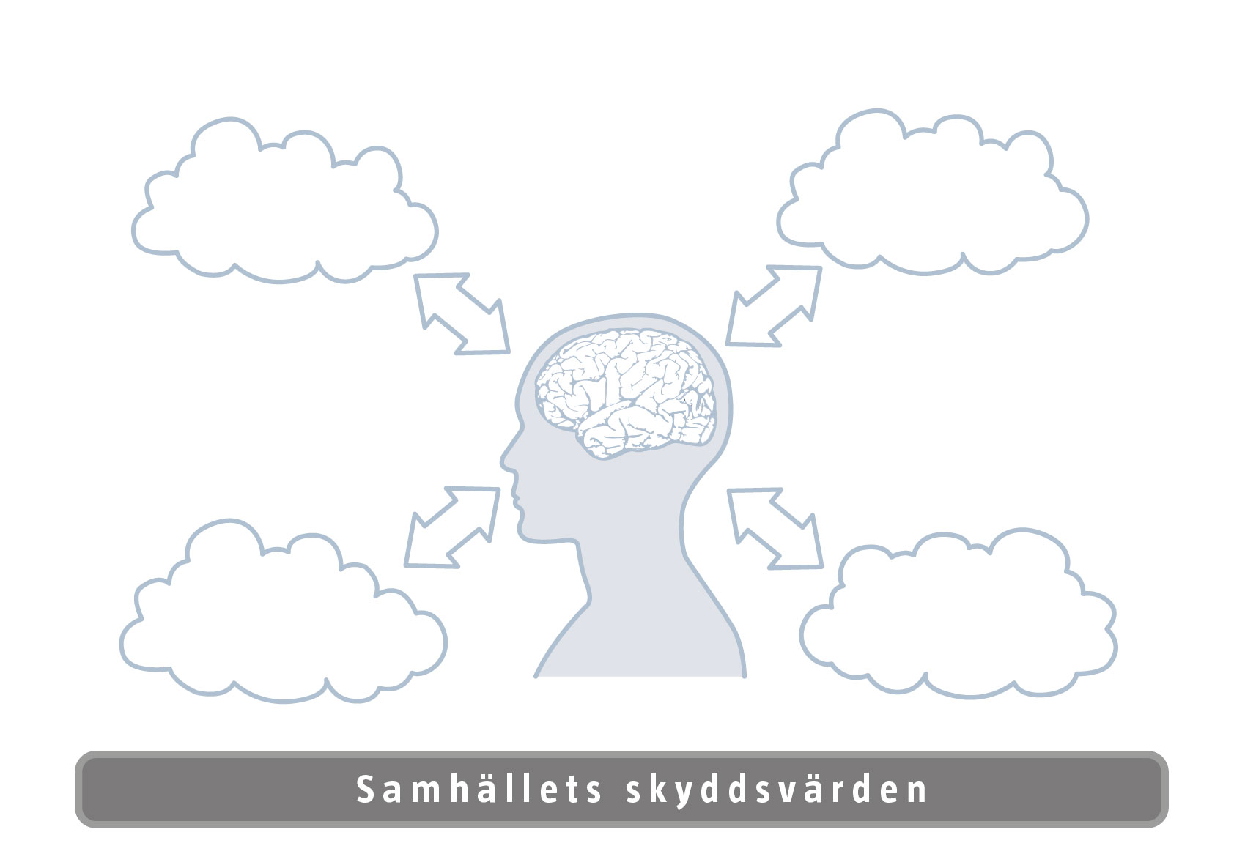
Ha en helhetssyn som utgår från det som ska skyddas
Var får tidiga
åtgärder störst
effekt?
Vem kan ha nytta
av den info och de
resurser jag har?
Vad har hänt,
vilka behov och konsekvenser kan uppstå?
Vem kan ha info
och resurser som jag
kan ha nytta av?
Notes:
Ett centralt förhållningssätt är att ha en helhetssyn, vilket innebär att känna ansvar för mer än den egna uppgiften. Att se sin egen och andra aktörers hanteringar som en helhet. Och bidra till att helheten använder samhällets samlade resurser effektivt.
Tänk igenom:
Skeendet - Vad har hänt, vilka behov och konsekvenser kan uppstå?
Behoven - Vem kan ha info och resurser som jag kan ha nytta av?
Resurserna - Vem kan ha nytta av den info och de resurser jag har?
Effekterna - Var får tidiga åtgärder störst effekt?

Slide 27
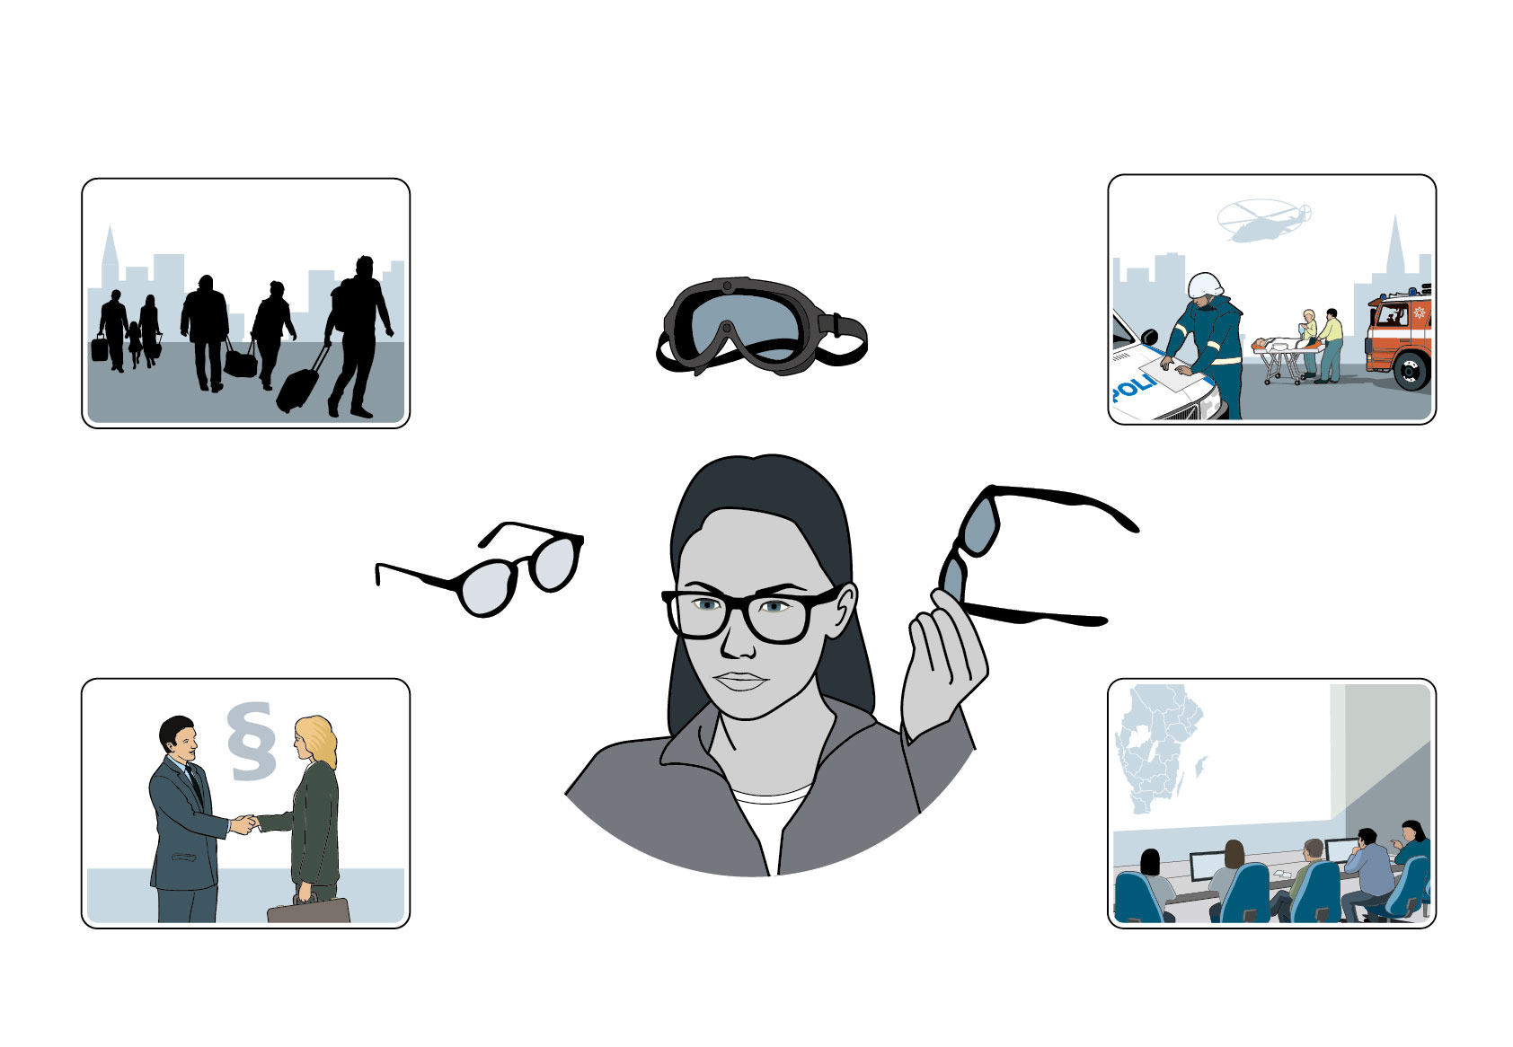
Se olika perspektiv
Notes:
Perspektivförståelse handlar om att se andra perspektiv. Det ökar förmågan att förstå hela skeendet och identifiera behov. Några perspektiv kan till exempel vara
Varje aktörs uppdrag och förmågor, sätt att se på hur ledningsarbetet bör organiseras, till exempel på en skadeplats eller från en ledningscentral.
Människor som drabbas av samhällsstörningar: de kan ses som medaktörer, med sitt eget perspektiv, med förmåga att agera och ta ansvar för sin situation.
Lagstiftningen och den politiska styrningen innehåller många olika perspektiv som man måste kunna förhålla sig till.
Organisation: olika aktörer organiserar sig på olika sätt, det gäller att hitta rätt ledningsnivåer
Ledningsnivåer: Anpassa arbetssätt och ledningsorganisationerna så att inget faller mellan stolarna.
Olika perspektiv kan innebära en intressekonflikt.
Antingen olika intressen – man vill uppnå olika saker. Eller olika perspektiv – ser på problemet på helt olika sätt. Lösningen ligger inte i att försöka få alla att se exakt samma saker. Detta skulle ge en sämre helhetshantering eftersom viktiga perspektiv skulle förbises. Skilda perspektiv berikar alltså aktörernas gemensamma agerande.

Slide 28
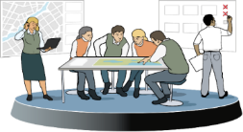
Diskutera - helhetssyn
Helhetssyn innebär att ansvariga aktörer utgår från de samlade behoven i samhället snarare än de behov som främst relaterar till den egna organisationens uppdrag.
Vad kan detta innebära mer konkret
ur ett kommunikationsperspektiv?
Notes:
Helhetssyn innebär att ansvariga aktörer utgår från de samlade behoven i samhället snarare än de behov som främst relaterar till den egna organisationens uppdrag.
Vad kan helhetssyn ur ett kommunikationsperspektiv innebära mer konkret?
Möjliga svar på diskussionsfrågan hämtade ur vägledningen sidan 14.
Mer konkret innebär helhetssyn ur ett kommunikationsperspektiv att aktörerna:
Hjälps åt att kommunicera avgörande budskap, utifrån vad som ska uppnås med hanteringen.
Ger svar på de frågor som berör människor mest.
Ger en samstämmig bild av vad som sker.
Identifierar kommunikationsbehov som ingen enskild aktör har ett tydligt ansvar för.
……………………….
Till dig som utbildar:
Syftet med uppgiften är att identifiera vad helhetssyn kan innebära ur ett kommunikationsperspektiv och diskutera vilken skillnad det kan göra. Tanken är att synliggöra skillnaden när det kommunikativa perspektivet är med från början. Detta blir extra tydligt om deltagarna representerar olika roller och funktioner som är aktiva i krisberedskap och hantering av samhällsstörningar och inte enbart kommunikatörer.

Slide 29
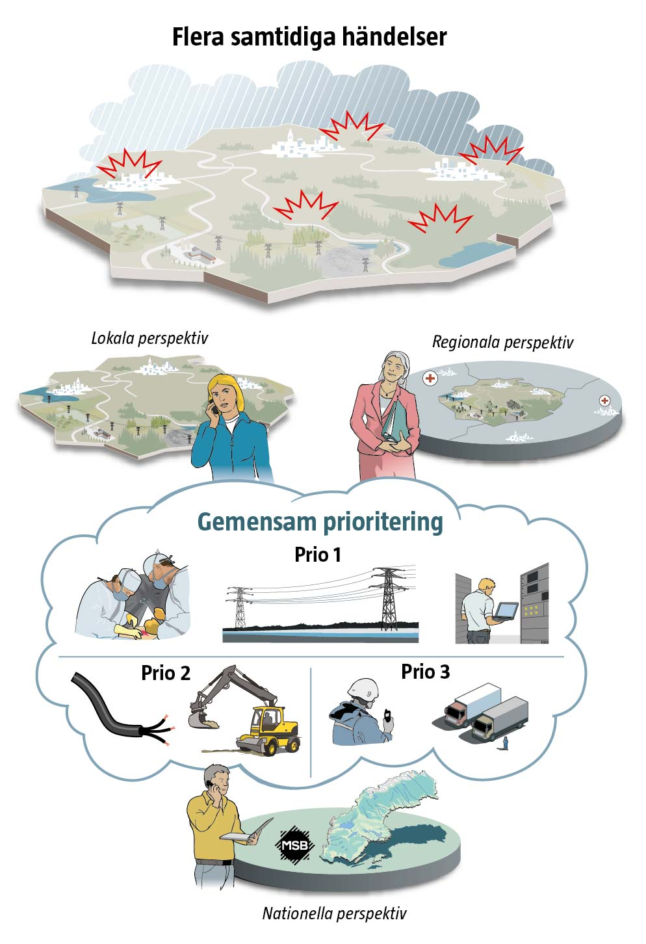
Tillämpa helhetssynen i praktiken
Tänk utanför hanteringen av det egna uppdraget.
Identifiera behov utifrån samhällets skyddsvärden.
Gör en gemensam prioritering.
Notes:
De delar av samhället som drabbas av samhällsstörningar är delar av system med ömsesidiga beroenden. Även de aktörer som hanterar samhällsstörningar är delar av system med ömsesidiga beroenden. Därför påverkar de olika effekterna varandra. Som ett resultat av detta måste en helhetssyn etableras så att de olika behoven och effekterna betraktas både var för sig och sammantaget. Detta är skälet till att en helhetssyn alltid måste inbegripa den samlade bilden av det totala behovet och den totala effekten.
Förhållningssättet är direkt kopplad till den helhetsmetod som presenteras lite längre fram för att analysera behov, resurser, effekter och åtgärder. Det gäller att förstå vilka behov skeendet leder till. Behoven finns där en eller flera av samhällets skyddsvärden inte kan upprätthållas. Därför är det viktigt att kunna tänka utanför hanteringen av det egna uppdraget i en given situation. När man förstår behoven kan man också förstå vilka effekter som behöver uppnås för att tillgodose dem. Genom att först se vilka effekter som redan har uppnåtts eller håller på att uppnås, kan man identifiera de effekter som saknas. Det är dessa saknade effekter som helhetssynens praktiska tillämpning ska fokusera på.
Eftersom varje aktör alltid har en egen inriktning för sitt agerande utifrån sitt ansvar eller intresse gäller det att skapa en bild av hur de olika aktörernas inriktningar tillsammans värnar samhällets skyddsvärden. Vilka skyddsvärden som är mest angelägna kan variera över tid och rum. Därför är det bra om en planering, så långt det är möjligt, genomförs i förhand för att identifiera sådant som är viktigt för att sam­hället ska fungera. Prioritera om de samlade resurserna inte räcker för att möta alla behov. Prioriteringen bör vara genomtänkt och gemensam för att bäst tillgodose helheten.

Slide 30
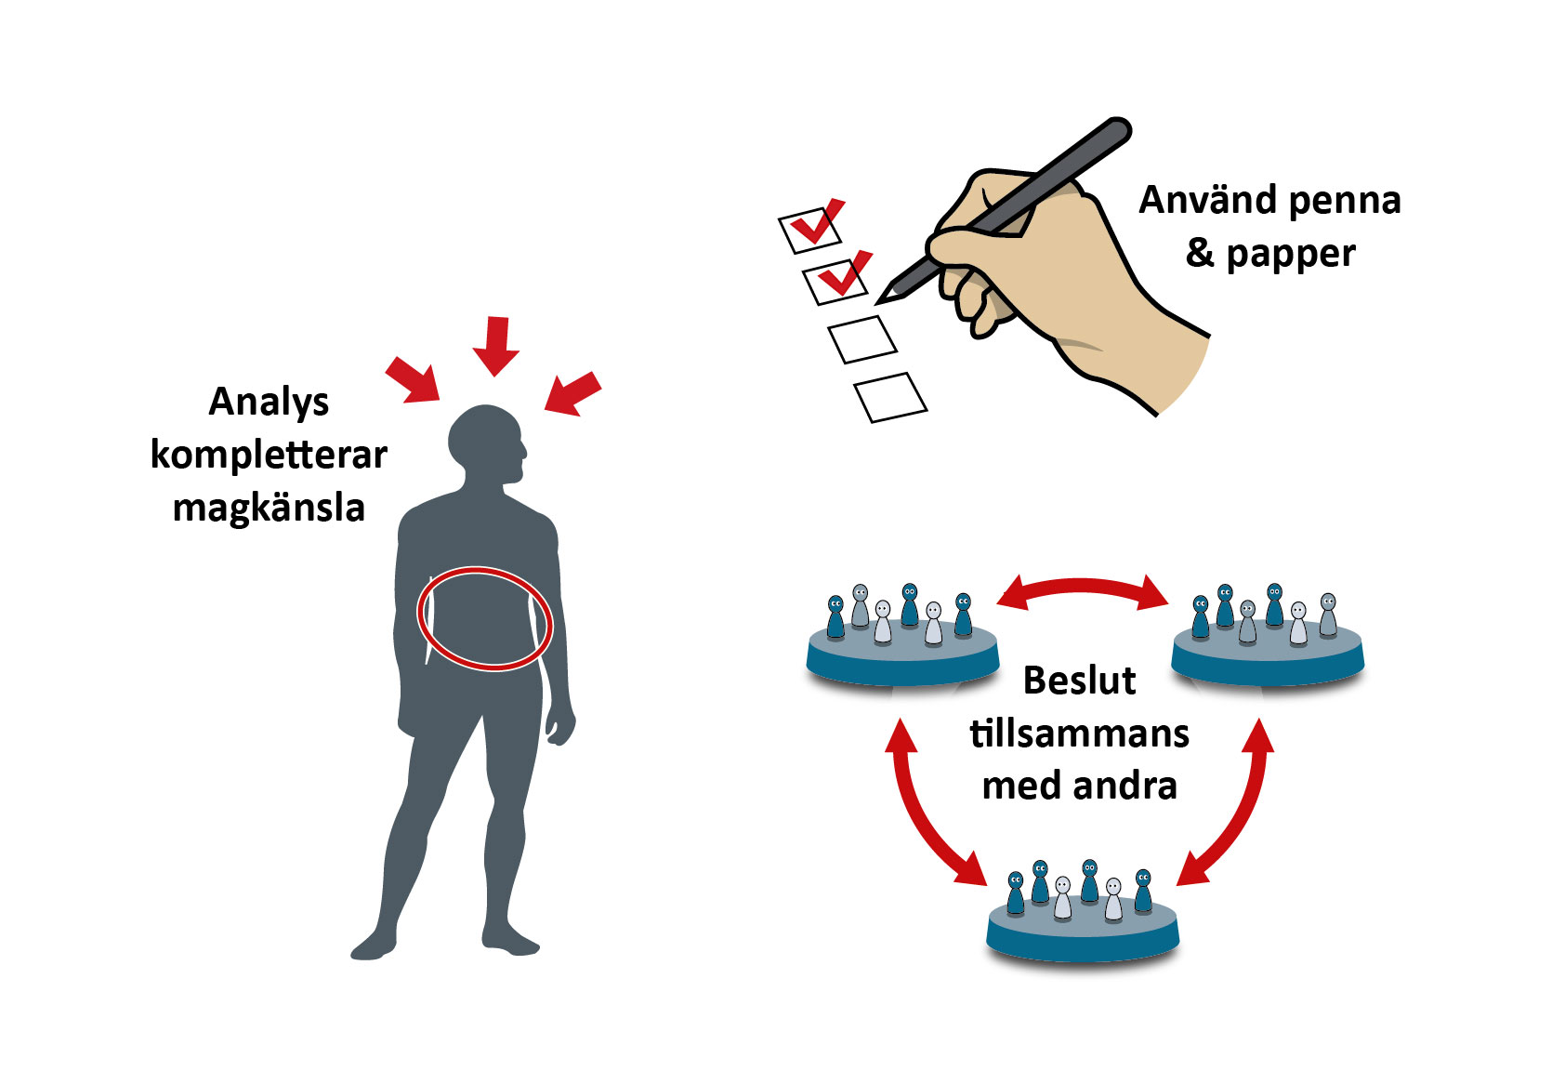
Fatta beslut enligt en medveten process
Notes:
Medvetet beslutsfattande Ibland är det bråttom att fatta beslut. Då kan det vara frestande att gå på sin intuition, magkänslan. Problemet med intuition är att den använder sig av den erfarenhet som vi har i minnet, antingen medvetet eller omedvetet. Ju mindre erfarenhet vi har, desto större är risken att vi fattar beslut som riskerar att få olyckliga konsekvenser.
Så långt du kan bör du fatta beslut
i en medveten process som är transparent och kommunicerbar, även om det tar tid och är jobbigt
”med penna och papper”, eftersom det bidrar till att tänka analytiskt och hjälper till att hålla ordning på mycket information
tillsammans med andra människor, så att ni kan hjälpas åt att upptäcka felaktigheter och missuppfattningar.
Vid beslutsfattande under samhällsstörningar finns inte alltid möjlighet att identifiera och värdera olika alternativ. Istället får man ofta fokusera på att hitta en tillräckligt bra lösning på ett problem. Det är viktigt att komma ihåg att magkänslan inte kan stängas av och att beslutsfattare alltid är begränsat rationella.

Slide 31
Kopplingen till civilt försvar och höjd beredskap
Gemensamma grunder baseras på nuvarande lagstiftning.
Förmågan att hantera samhällsstörningar i fred ger grundläggande förmåga att hantera samhällsstörningar vid krigsfara och krig.
Gemensamma grunder för samverkan och ledning utgör grunden vid alla typer av samhällsstörningar, även vid höjd beredskap.
Notes:
Höjd beredskap: Regler, förhållningssätt och arbetssätt under höjd beredskap, det vill säga vid krigsfara och krig, är i stort desamma som för krisberedskapen i fred.
Utöver denna grundberedskap finns det vid höjd beredskap ett regelverk som kompletterar och till viss del ersätter det vanliga. Regeringens befogenheter och mandat är dessutom utvidgade under höjd beredskap och Regeringsformen ger möjligheter till utökade befogenheter för enskilda myndigheter.
-Vilken koppling finns mellan civilt försvar och gemensamma grunder för samverkan och ledning vid samhällsstörningar?
Gemensamma grunder för samverkan och ledning innehåller förhållningssätt och arbetssätt som baseras på nuvarande lagstiftning. Förmågan att hantera samhällsstörningar i fred ger grundläggande förmåga att hantera samhällsstörningar vid krigsfara och krig.
Således utgör Gemensamma grunder för samverkan och ledning grunden vid alla typer av samhällsstörningar, även vid höjd beredskap (se t.ex. ”Grundsyn för planering av totalförsvaret”).
I samband med den återupptagna planeringen av civilt försvar kommer arbetssätten i Gemensamma grunder för samverkan och ledning successivt att vidareutvecklas.

Slide 32
Sätt att göra
Gemensamma grunder för samverkan och ledning vid samhällsstörningar
Notes:
Med förhållningssätten och utgångspunkterna som grund kommer vi till hur vi gör – agerar - i aktörsgemensamma situationer. Det kallas ”sätt att göra” eller ”arbetssätt”.

Slide 33
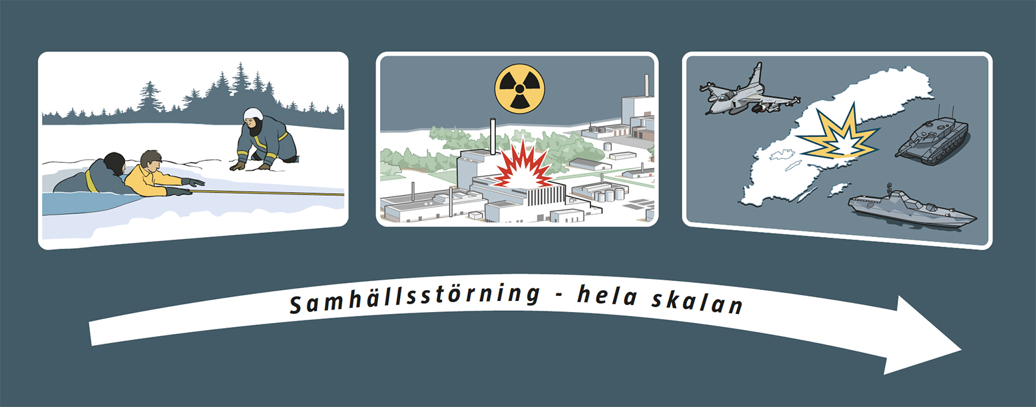
Samma arbetssätt oavsett händelse
Enligt Gemensamma grunder för samverkan och ledning vid samhällsstörningar (MSB, 2017) är samhälls-störningar ”de företeelser och händelser som hotar eller ger skadeverkningar på det som ska skyddas i samhället”. I praktiken kan det handla om allt ifrån en begränsad händelse som hotar en enskild individs liv eller hälsa, till en händelse som får omfattande konsekvenser på nationell eller internationell nivå.
Notes:
En grundläggande utgångspunkt är att vi i de aktörsgemensamma sammanhangen använder samma arbetssätt oavsett händelse
Enligt Gemensamma grunder för samverkan och ledning vid samhällsstörningar är samhällsstörningar ”de företeelser och händelser som hotar eller ger skadeverkningar på det som ska skyddas i samhället”. I praktiken kan det handla om allt ifrån en begränsad händelse som hotar en enskild individs liv eller hälsa, till en händelse som får omfattande konsekvenser på nationell eller internationell nivå

Slide 34
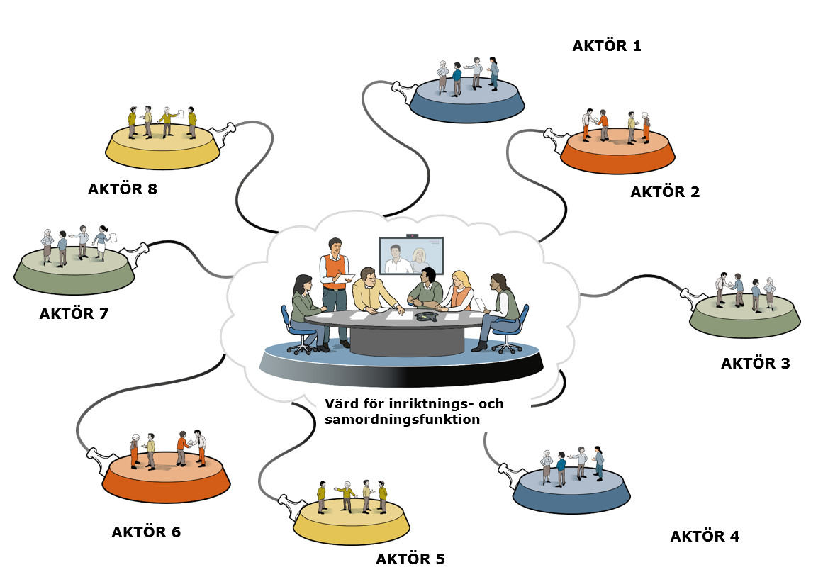
Aktörsgemensamma former
Notes:
Föreläs kort, tryck på att det vi pratar om är aktörsgemensamma former för samverkan som vi ska behandla och inte interna organisatoriska former.
…………………………………………..
Alla aktörer som är med och hanterar samhällsstörningar måste enkelt kunna komma i kontakt med varandra och hitta effektiva sätt att träffa överenskommelser. Enhetliga och gemensamma samverkansformer, liksom ett gemensamt språkbruk, underlättar kontakter mellan aktörer och förståelsen för varandras roller.
Bilden visar hur olika aktörer ingår i en inriktnings och samordningsfunktion med en representant, och kopplingen till sin egen organisation. Inriktnings- och samordningsfunktion består av representanter från flera aktörer.
Formerna kan beskrivas som en plattform för dialog, där berörda aktörer åstadkommer inriktning och samordning genom exempelvis överenskommelser. De har utformats så att de underlättar samverkan mellan aktörer och stöds av helhetsmetoden.
Förutsättningarna för inriktning och samordning måste förberedas och vara etablerade i det dagliga arbetet genom bland annat möten, planering, utbildning och övning.
Viktigt: Syftet med aktörsgemensamma former för samverkan är att träffa överenskommelser om inriktning och samordning för att samordnat hantera konsekvenserna av samhällsstörningar och utnyttja samhällets resurser effektivt. I boken ”Gemensamma grunder för samverkan och ledning vid samhällsstörningar” kan du läsa mer om aktörsgemensamma former, s.77-85

Slide 35
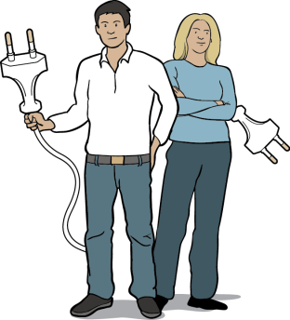
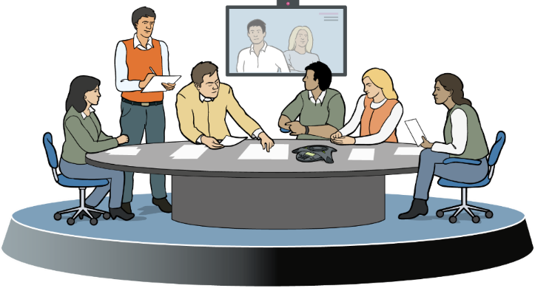
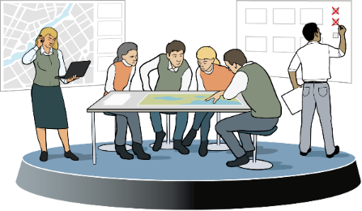
Aktörsgemensamma former
Inriktnings- och samordningskontakt (ISK)
Inriktnings- och
samordningsfunktion (ISF)
ISF-stöd
Dygnet runt
Ser till att rätt mottagare nås
Kan initiera ISF
Tjänsteman i beredskap, vakthavande befäl,
Räddningschef i beredskap
Överenskommelser om inriktning och samordning
Icke permanent, dynamisk sammansättning
Helhetssyn i fokus
Analyser och informationsunderlag
Förslag till överenskommelser
Leds av koordinator
Organiseras av geografiskt områdesansvarig
Notes:
I de gemensamma grunderna beskrivs de tre grundpelarna i de aktörsgemensamma formerna.
En kontaktpunkt: en form för att etablera och upprätthålla kontakter i det aktörsgemensamma arbetet.
En inriktnings- och samordningsfunktion: Den kan liknas vid en plattform för dialog, där aktörer träffas fysiskt eller virtuellt (telefon/video/internet). Tanken är att funktionen ska vara flexibelt sammansatt, där representanter för olika aktörer, med rätt mandat, möts för att träffa överenskommelser om aktörsgemensam inriktning och samordning. Representanterna ska bidra till att prioritera åtgärder och resurser.
Ett stöd (till inriktnings- och samordningsfunktionen): Det är en grupp som bereder underlag till överenskommelser i funktionen. Det kan ses som en analysenhet som arbetar med omvärldsbevakning, kriskommunikation, informationsdelning och samlade lägesbilder.
Olika kommuner och län kan ha olika namn på dessa strukturer. Det är av underordnad betydelse, det viktigaste är att fokusera på vilken effekt man får ut av arbetet, att man åstadkommer inriktning och samordning. Men fördelen med enhetliga benämningar är att det blir tydligare för aktörer som normalt inte ingår i det här sammanhanget, liksom att arbeta över olika geografiska gränser.

Slide 36
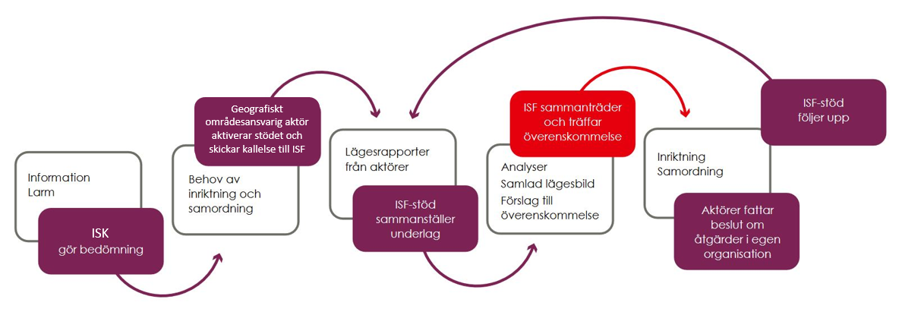
Att initiera och aktivera en inriktnings- och samordningsfunktion
Notes:
Här är ett exempel på hur ett generellt förlopp för att initiera och aktivera en inriktnings­ och samordningsfunktion (ISF) och
stödet till denna (ISF­-stöd) kan se ut.
En inriktnings- och samordningskontakt (ISK) initierar en inriktnings- och samordningsfunktion (ISF).
Värden aktiverar ISF och stödet till denna (ISF-stöd).
ISF-stödet sammanställer underlag till ISF
ISF träffar överenskommelser
Aktörerna fattar beslut om åtgärder inom ramen för egen organisation
ISF-stödet följer upp
Vi ska nu titta närmare på var kommunikationen kommer in i denna kedja.

Slide 37
Vad är skillnaden med integrerad kriskommunikation?
Vi inkluderar systematiskt människors upplevelser, reaktioner, frågeställningar och behov samt mediers rapportering.
Vi utgår från:
händelseutvecklingen påverkar människors kommunikationsbehov.
samtidigt kan människors och mediers agerande få påverkan på samma händelseutveckling. (positivt och negativt)
Vi motverkar att kommunikation blir ett separat spår (uppgifter för alla roller)
Effekten blir att vi får en mer komplett bild av vad som ska uppnås
och bättre styrning av tillgängliga resurser
Notes:
Men vad är då skillnaden när vi jobbar med integrerad kriskommunikation? (Se sidan 19 i Vägledningen.)
Vi pratade tidigare om betydelsen av att använda förhållningssättet helhetssyn. Det innebär att känna ansvar för mer än den egna uppgiften. Att se sin egen och andra aktörers hanteringar som en helhet. Och bidra till att helheten använder samhällets samlade resurser effektivt.
Helhetssynen blir ännu bättre och ger större effekt i hanteringen om vi inkluderar det kommunikativa perspektivet från början genom att använda arbetsmetoden i vägledningen. Ett integrerat arbetssätt i bedömnings- och inriktningsarbetet ger alltså en aktörsgemensam inriktning och samordning som sätter ramarna för hela hanteringen och ger en gemensam utgångspunkt. När vi arbetar integrerat så får en mer komplett bild av vad som ska uppnås och bättre styrning av tillgängliga resurser.

Slide 38
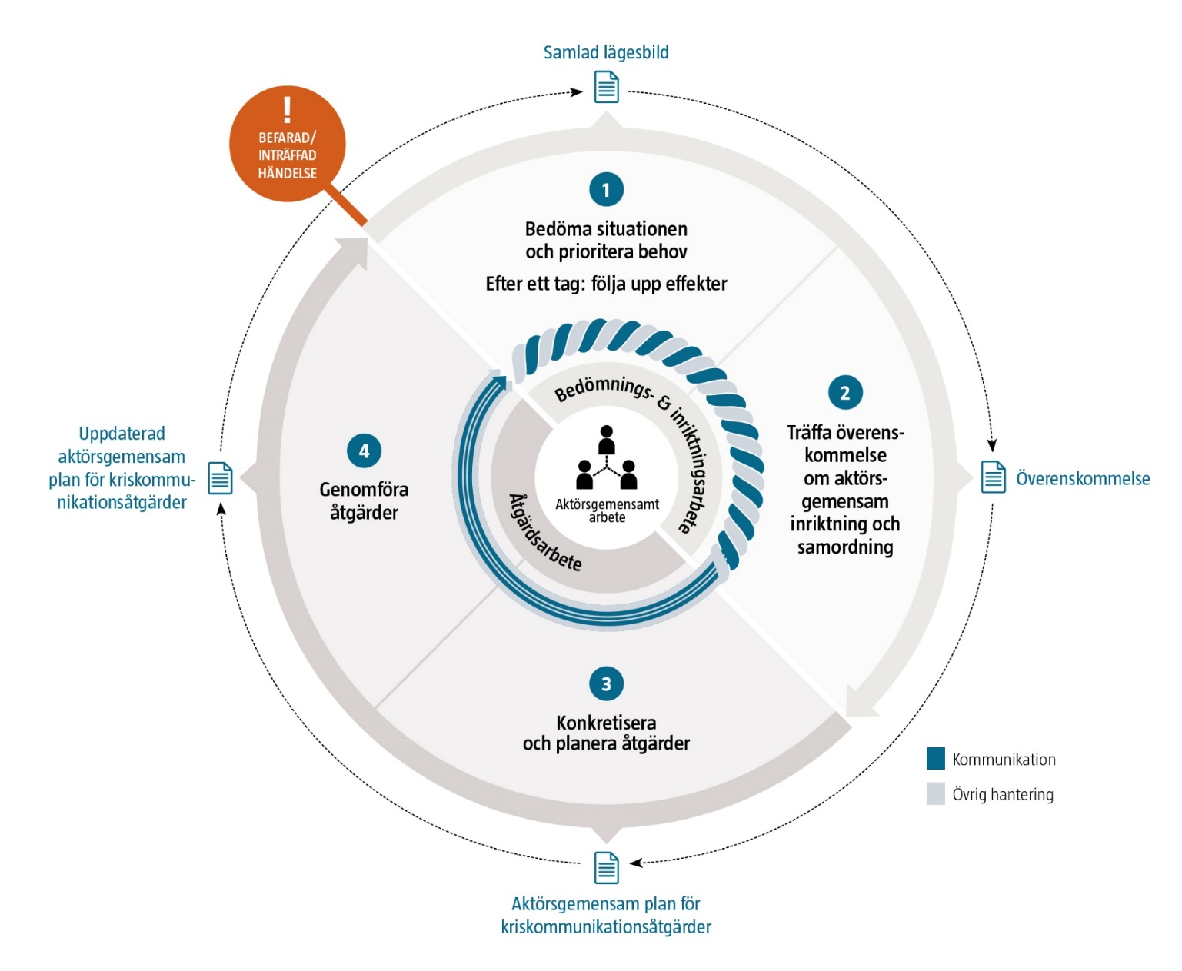
En arbetsmetod i fyra steg - integrera kriskommunikation i hanteringen
Notes:
Till dig som utbildar:
Detta är en översiktlig introduktion. I en senare bild återfinns en mer utförlig beskrivning. Se även sidan 17 i vägledningen.
…………………………………
Kriskommunikation kan inte fungera som en avgränsad funktion. Snarare behöver kommunikationsperspektivet läggas på hanteringens viktigaste frågor och stödja de gemensamma målen.
Förhållningssättet innebär att involverade funktioner förstår vikten av att väga in kommunikationsperspektivet i alla steg i hanteringen, och agerar i linje med det. För att beskriva hur kriskommunikation kan integreras krävs alltså en uppfattning om vilka stegen i den aktörsgemensamma hanteringen är. Förenklat kan en hantering delas upp i fyra grundläggande steg som går att gruppera i två principiella delar:
• Ett bedömnings- och inriktningsarbete som identifierar de prioriterade behoven och visar vägen mot gemensamma mål för hanteringen. Kriskommunikation bör utgöra en integrerad del av detta arbete.
• Ett åtgärdsarbete som omsätter inriktningen till konkreta åtgärder inför genomförandet, och som säkerställer samordning under genomförandet. Kriskommunikation utgör oftast ett av flera områden som kräver åtgärder.
Arbetsmetoden illustreras på detta sätt i Vägledningen (Figur 4, sidan 17) och hjälper oss att förstå arbetsprocessen. Det som illustrationen vill uppmärksamma är att den stora effekten kommer av att vi arbetar integrerat med det kommunikativa perspektivet i steg 1 och steg 2. Detta illustreras med ”flätan”.
Arbetsinsatsen i respektive steg beror på förutsättningarna. I en avgränsad händelse eller om det är bråttom kan stegen beröras mycket snabbt. En komplex och utdragen händelse kräver ett mer omfattande arbete och ett antal varv genom stegen. Oftast fördjupas arbetet successivt.
Ett integrerat arbetssätt i bedömnings- och inriktningsarbetet ger alltså en aktörsgemensam inriktning och samordning som sätter ramarna för hela hanteringen och ger en gemensam utgångspunkt.
Figuren illustrerar det integrerade arbetssättet med en fläta som signalerar att kriskommunikationsarbetet och övrig hantering bör bedrivas samlat. För att åstadkomma detta bör samordningen av kriskommunikationsfrågorna under bedömnings- och inriktningsarbetet uppnås genom de samverkansrutiner som finns för hanteringen som helhet.
Om kommunikatörerna arbetar separat med att bedöma situationen, göra prioriteringar och sätta mål finns risk att samsyn kring de viktigaste frågorna uteblir, eller att aktörerna missar viktiga frågor i hanteringen

Slide 39
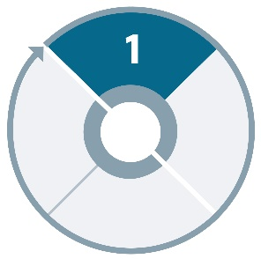
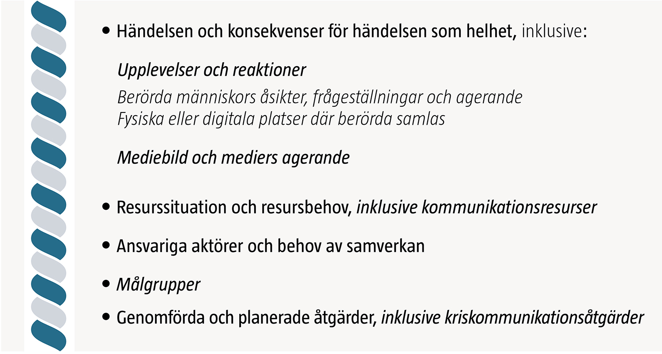
Bedöma situationen och prioritera behov
Notes:
Här beskrivs några punkter som bör finnas med vid bedömning av situationen, med kommunikationsaspekter som en integrerad del (kursivt).
I takt med att aktörerna börjar genomföra åtgärder behöver bedömningen också innefatta en uppföljning av i vilken utsträckning genomförda åtgärder fått avsedd effekt.
Bedömningen startar ofta hos de enskilda aktörerna. Respektive aktör lämnar resultatet av sin bedömning till den aktör som verkar för samordning. Det kan göras muntligt eller skriftligt och med varierande frekvens, beroende på behoven i situationen. Tidigt i hanteringen är underlagen oftast mer knapphändiga, för att sedan fördjupas efterhand.
Kommunikationsresurser är ibland en utmaning för enskilda aktörer och djupet på de kommunikativa bedömningarna kan variera. Ett tydligt kommunikativt fokus i den aktörsgemensamma bedömningen gagnar därmed alla.
Den aktör som verkar för samordning väljer ut det viktigaste utifrån ett aktörsgemensamt perspektiv och leder arbetet med att komplettera sammanställningen med ytterligare fakta och antaganden. Vid behov kan detta göras i en aktörsgemensam analysgrupp. (ISF stöd)
Bedömningen av situationen och prioriteringen av behov dokumenteras i en samlad lägesbild.

Slide 40
Diskutera - utmaningar
Vilka är de största utmaningarna som du upplever i din roll / funktion när det handlar om att integrera kommunikation i samverkan och ledning vid samhällsstörningar?
Notes:
Dela upp i grupper och diskutera:
Vilka är de största utmaningarna som du upplever i din roll / funktion när det handlar om att integrera kommunikation i samverkan och ledning vid samhällsstörningar?
Be varje grupp redovisa sina tankar. Visualisera gärna på white-board eller blädderblock.
………………………………………………
Till dig som utbildar:
Syftet med diskussionsfrågan är att deltagarna får chans att reflektera kring vilka utmaningar de har i sin roll.
Särskilt i en grupp med deltagare som har olika roller och funktion i hanteringen (t ex tjänstepersoner i beredskap, analysfunktion, kommunikatör, beslutsfattare, sakkunnig osv) bidrar frågeställningen och den efterföljande diskussionen till att man får syn på varandras utmaningar och därmed en ökad förståelse.
Förhoppningen är att deltagarna sedan kan vidareutveckla diskussioner kring hur de olika rollerna samspelar för att kommunikationen ska kunna integreras. Då kan vi koppla arbetssätten kring integrerad kommunikation till helhetssyn och sedan de mer konkreta leveranserna mellan roller och funktioner i arbetet med att bedöma situationen och inrikta arbetet.

Slide 41
Sammanfattning: Arbetsmetodens mervärde
Bedömnings- och inriktningsarbetet:
En mer komplett bild av vad som ska uppnås
Och bättre styrning av tillgängliga resurser
Åtgärdsarbetet:
Aktörerna hjälps åt att kommunicera avgörande budskap, utifrån vad som ska uppnås,
Ger svar på de frågor som berör målgrupperna mest,
Ger en samstämmig bild av vad som sker,
Samt identifierar kommunikationsbehov som ingen enskild aktör har ett tydligt ansvar för.
Notes:
Mervärdet som skapas när vi inkluderar kommunikationsperspektivet enligt arbetsmetoden i vägledningen redan i bedömnings- och inriktningsarbetet är att vi får en mer komplett bild av vad som ska uppnås, och vi får en bättre styrning av tillgängliga resurser.
Ett integrerat kommunikationsperspektiv i bedömnings- och inriktningsarbetet hjälper att sätta ramarna för hanteringen.
I åtgärdsarbetet uppnår vi samordningsvinster när aktörerna kommunicerar samstämmigt och utifrån vad som ska uppnås, samt att ingen fråga faller mellan stolarna.

Slide 42
Källa: Nu: strategisk improvisation för effektiv kommunikation, Jesper Falkheimer och Katarina Gentzel Sandberg. (2017)
Notes:
”Det går inte att göra kommunikationen till ett eget spår, utan framgång skapas först när kommunikationsperspektivet läggs på verksamhetens viktigaste frågor. Fungerande ledningsgrupper brukar kännetecknas av att deltagarna inte i första hand ser sig som funktionsföreträdare, utan som en grupp människor som gemensamt tar kloka beslut. De olika funktionerna och sakkunskaperna är underordnade det gemensamma målet.”
Citatet utgår från vardagsarbetet i en ledningsgrupp, men är lika relevant vid hanteringen av samhällsstörningar. Grundläggande är att om man ska agera utifrån en helhetssyn så kan kriskommunikation inte fungera som en avgränsad funktion. Snarare behöver kommunikationsperspektivet läggas på hanteringens viktigaste frågor och stödja de gemensamma målen.
Förhållningssättet innebär att involverade funktioner förstår vikten av att väga in kommunikationsperspektivet i alla steg i hanteringen, och agerar i linje med det.

Slide 43
Praktisk tillämpning
Notes:
Då har vi repeterat Gemensamma grunder för samverkan och ledning vid samhällsstörningar och fått oss en kort introduktion till integrerad kriskommunikation. Vi övergår nu till den praktiska tillämpningen.

Slide 44
Viktiga termer
Notes:
Nu ska vi titta mer på praktisk tillämpning.
Och i det sammanhanget är det bra att påminna sig om det vi pratade om tidigare, dvs att allt vi gör ska syfta till att vi når effekt i hanteringen.
……………………………..
Till dig som utbildar:
Utifrån gruppens behov repetera och återknyt till det som sas inledningsvis om fokus på effekt. Vi vill ju fokusera på vad som ska uppnås i hanteringen för att vi ska kunna vidta rätt åtgärder och styra våra samlade resurser så väl som möjligt.
Se bilden tidigare i presentationen för detaljerat talmanus.

Slide 45
Bidra till en helhetssyn med samlade lägesbilder
Notes:
Samlade lägesbilder består av information från flera aktörers lägesbilder. De skapar överblick och gör det lättare att upprätthålla en helhetssyn. Den samlade lägesbilden kan ge uttryck åt perspektiv som inte nödvändigtvis delas av alla aktörer. Den ska inte ersätta aktörsspecifika lägesbilder utan fungerar som ett komplement på en annan detaljnivå.
Aktiviteter för att skapa samlad lägesbild kan genomföras i en inkluderande process där samtliga aktörer är aktiva, i en mindre grupp aktörer som stämmer av mot övriga aktörer, eller där en aktör tar en ledande roll och utför stora delar av arbetet med avstämningar med övriga aktörer.
Fördjupning: Några av er har säkert använt begreppet Gemensam lägesbild, men det är problematiskt för att det för tankarna till att alla aktörer ska se på en samhällsstörning på samma sätt. Problematiken har varit att det har gett fel associationer att säga ”gemensam”, då har man istället valt begreppet samlad lägesbild för att ta höjd för att människor tolkar lägesbilder ur sitt eget perspektiv. En samlad lägesbild tar hänsyn till flera perspektiv än det egna, den visar på fler perspektiv. Sedan gör man ändå sina egna tolkningar.

Slide 46
Diskutera – samlad lägesbild
Ge exempel på när ni lyckats få fram en bra samlad lägesbild.
Reflektera och diskutera kring hur ni gjorde och varför den blev bra?
Notes:
Dela in er i grupper och ge exempel på när ni lyckats få fram en bra samlad lägesbild.
Reflektera och diskutera kring hur det gjordes och varför den blev bra.
Redovisa i storgrupp.
Visualisera gärna på blädderblock.
……………………………………
Till dig som utbildar:
Möjlig följdfråga:
En ytterligare fråga att ställa här beroende på tid till förfogande är att fråga gruppen om de kan ge exempel på när de fått fram lägesbilder med ett integrerat kriskommunikationsperspektiv och när de inte fått det och vad det fått för konsekvenser för hanteringen.
Syftet med frågan är att koppla till deltagarnas erfarenheter.
Är det möjligt att visa på ett konkret exempel på en samlad lägesbild där kommunikationsperspektivet är integrerat och den därmed bidragit till effektivare hantering är det en fördel. Använd gärna en sådan bild i presentationen.
Sen går passet vidare till att beskriva arbetsmetoden mer i detalj.

Slide 47
Rekommendationer för att skapa en samlad lägesbild
Se till att det finns ett tydligt syfte.
Se till att aktörerna aktivt bidrar till en helhetssyn.
Fokusera på aspekter av särskild vikt för det aktörsgemensamma.
Undvik dubbelrapportering från aktörerna.
Prioritera samövning av aktörerna för ett sådant gemensamt arbete
Notes:
I de samverkansforum som redan finns eller som är under uppbyggnad är det viktigt att diskutera frågan kring hur samlad lägesbild bör skapas.
Frågan är särskilt viktig för de aktörer som har geografiskt områdesansvar eller sektorsansvar och som troligtvis kommer att ha någon form av koordinerande roll i ett arbete med samlad lägesbild. I de sammanhang där ett större antal aktörer bidrar till en lägesbild bör man ta fram händelsebeskrivningar på ett sådant sätt att onödig dubbelrapportering undviks. Det kan därför vara effektivt att en aktör (till exempel länsstyrelsen) bidrar med en första beskrivning som de övriga aktörerna sedan kan komplettera och vid behov vidareutveckla.
Tänk på följande vid skapande av lägesbild som stöd för aktörsgemensam inriktning och samordning:
• Se till att det finns ett tydligt syfte med att skapa en samlad lägesbild.
• Se till att aktörerna aktivt bidrar till en helhetssyn.
• Fokusera på att lyfta fram aspekter av särskild vikt för det aktörsgemensamma.
• Undvik onödig dubbelrapportering från aktörerna.
• Prioritera samövning av aktörerna för ett sådant gemensamt arbete

Slide 48
Lägesanalys
Underlättar bedömningar
Organiserad aktivitet
Förutsätter aktörsspecifika lägesbilder
Skriftlig information
Ett urval information av hög kvalitet
Notes:
Lägesanalys är en organiserad aktivitet som syftar till att underlätta nödvändiga bedömningar kring händelsen, dess konsekvenser och samverkansbehov vid samhällsstörningar. Lägesanalysen kan genomföras både aktörsinternt och aktörsgemensamt. Materialet som ligger till grund för en lägesanalys är antingen en aktörsspecifik lägesbild, eller flera lägesbilder som har strukturerats i en samlad lägesbild för aktörsgemensam inriktning och samordning.
Det är av stor vikt att den enskilda aktören förstår att lägesanalys bör vara en organiserad aktivitet eftersom den syftar till att öka kvaliteten på den analys som genomförs med utgångspunkt i de lägesbilder som skapas. En lägesanalys förutsätter att aktörsspecifika lägesbilder finns tillgängliga. Syftet med lägesanalys är att se till att de involverade aktörerna tillämpar en helhetssyn och att de är proaktiva i sitt agerande.
Informationsinsamlingen får inte blir för omfattande. Involverade aktörer behöver därför vara noga med att kommunicera ett urval av information av hög kvalitet snarare än kvantitet.
För en fördjupning kring lägesbilder och informationsdelning se vidare i den digitala utbildningsmodulen på www.msb.se/samverkanledning och i boken Lägesbilder : att skapa och analysera lägesbilder vid samhällsstörningar
(MSB770). Boken går att ladda ner digitalt och beställa kostnadsfritt från MSB.

Slide 49
Praktisk tillämpning
Arbetsmetoden för integrerad kriskommunikation

Slide 50
Vägledningens fokus och målgrupper
Fokus:
Förhållningssätt och arbetssätt ska leda till att kriskommunikationsarbetet ska:
Bli en integrerad del i hanteringens alla steg
Bedrivas mot hanteringens aktörsgemensamma mål, genom kommunikationssamordning
Målgrupper:
Roller och funktioner i offentliga, privata och ideella organisationer:
Beslutsfattare
Kommunikatörer
De som bedriver analysarbete
De som leder samverkansmöten och arbetsgrupper
Förmågebyggare
Notes:
Repetera att det är alla rollers och funktioners ansvar att vi integrerar det kommunikativa perspektivet från början.

Slide 51
Arbetsmetoden för att integrera kriskommunikation i hanteringen
Notes:
Repetera att detta är arbetsmetoden för att integrera kriskommunikation och att det krävs en uppfattning om vilka stegen i den aktörsgemensamma hanteringen är. (Figur 4 sidan 17.)
Nu kommer vi att gå igenom de olika stegen var för sig och fördjupa oss i mål och syfte samt vad som sker i varje steg för att vi ska nå effekt i hanteringen.
Arbetssätten beskrivs i detalj i Vägledningen i avsnittet ”Arbetssätt” sid 23-43.
Här beskrivs för varje steg:
VAD – syftet med arbetet i varje steg
VEM – Utbytet mellan det aktörsgemensamma och det aktörsspecifika arbetet i varje steg.
HUR – konkret stöd för hur kommunikationsaspekterna integreras i steg 1 och 2 och samordning uppnås i steg 3 och 4.
Förenklat kan en hantering delas upp i fyra grundläggande steg som går att gruppera i två principiella delar
Ett bedömnings- och inriktningsarbete (steg 1 och 2) som identifierar de prioriterade behoven och visar vägen mot gemensamma mål för hanteringen. Kriskommunikation bör utgöra en integrerad del av detta arbete.
Ett åtgärdsarbete (steg 3 och 4) som omsätter inriktningen till konkreta åtgärder inför genomförandet, och som säkerställer samordning under genomförandet. Kriskommunikation utgör oftast ett av flera områden som kräver åtgärder.
Arbetsinsatsen i respektive steg beror på förutsättningarna. I en avgränsad händelse eller om det är bråttom kan stegen beröras mycket snabbt. En komplex och utdragen händelse kräver ett mer omfattande arbete och ett antal varv genom stegen. Oftast fördjupas arbetet successivt.
Nu tar vi ett steg i taget.
……………………………………
Till dig som utbildar: Här nedan hittar du bakgrunds- och referensmaterial för dig.
Här följer detaljerad beskrivning för varje steg som referensmaterial:
1. Bedömnings- och inriktningsarbete
1) Att bedöma situationen handlar om att skapa överblick och förståelse för vad som sker och kan komma att ske. Utifrån det kan aktörerna identifiera och prioritera behov. Resultatet sammanställs i en samlad lägesbild. Utöver lägesbilden finns ofta olika typer av fördjupade underlag och analyser, exempelvis för kriskommunikationsarbetet.
2) Den samlade lägesbilden, särskilt de prioriterade behoven, är utgångspunkt för arbetet med att föreslå och träffa överenskommelse om aktörsgemensam inriktning och samordning. Exempelvis sätter aktörerna mål som klargör vad de ska uppnå i arbetet. För att tydligare styra de tillgängliga resurserna behöver aktörerna ofta också bryta ned målen till delmål och fördela ansvar för det fortsatta arbetet med åtgärder. Arbetet i detta steg säkerställer att aktörernas hantering som helhet svarar mot de samlade behoven i samhället. Resultatet sammanställs i en överenskommelse om aktörsgemensam inriktning och samordning.
Att kommunikationsperspektivet är integrerat i bedömnings- och inriktningsarbetet innebär i stort att:
Bedömningen av situationen inkluderar människors upplevelser, reaktioner, frågeställningar och behov samt mediers rapportering. Detta ger ett mervärde. Händelseutvecklingen påverkar människors kommunikationsbehov. Samtidigt kan människors och mediers agerande få påverkan på samma händelseutveckling.
Överenskommelsen om aktörsgemensam inriktning och samordning innefattar det kommunikativa perspektivet, exempelvis i de gemensamma målen. Mål som inkluderar kommunikationsperspektivet ger en mer komplett bild av vad som ska uppnås och bättre styrning av tillgängliga resurser.
Ett integrerat arbetssätt i bedömnings- och inriktningsarbetet ger alltså en aktörsgemensam inriktning och samordning som sätter ramarna för hela hanteringen och ger en gemensam utgångspunkt. Figuren nedan illustrerar det integrerade arbetssättet med en fläta som signalerar att kriskommunikationsarbetet och övrig hantering bör bedrivas samlat.
För att åstadkomma detta bör samordningen av kriskommunikations-frågorna under bedömnings- och inriktningsarbetet uppnås genom de samverkansrutiner som finns för hanteringen som helhet. Om kommunikatörerna arbetar separat med att bedöma situationen, göra prioriteringar och sätta mål finns risk att samsyn kring de viktigaste frågorna uteblir, eller att aktörerna missar viktiga frågor i hanteringen.
2. Åtgärdsarbete
3) Överenskommelsen, framför allt delmålen, vägleder aktörerna i arbetet med att konkretisera och planera åtgärder. Åtgärdsarbetet kan handla om kriskommunikationsåtgärder men även andra typer av åtgärder. Resultatet för kriskommunikationsarbetet kan summeras i en aktörsgemensam plan för kriskommunikationsåtgärder.
4) Planerna för respektive åtgärdsområde skapar förutsättningar för att kunna genomföra åtgärder med önskad effekt. Under genom-förandet stämmer aktörerna löpande av arbetet och fångar upp akuta samordningsbehov samt behov av revidering av planen.
Med överenskommelsen om aktörsgemensam inriktning och samordning som grund sker konkretisering, planering och genomförande av olika typer av åtgärder. Vid en omfattande samhällsstörning kan åtgärdsarbetet behöva genomföras inom olika områden, där kriskommunikation utgör ett. Exempel på andra områden kan vara krisstödsverksamhet eller röjning av vägar efter en storm. Figuren illustrerar detta genom att flätan övergår i flera spår som symboliserar olika åtgärdsområden. Konkretisering, planering och genomförande av åtgärder behöver ske i varje spår.
Utifrån överenskommelsen kan åtgärdsarbetet för kriskommunikation i första hand hanteras av kommunikatörer från ansvariga aktörer och samordning ske genom kommunikationssamverkan. Arbetet sker dock inte isolerat i de olika spåren. Det kräver en löpande dialog mellan kommunikatörer, sakkunniga och andra funktioner i hanteringen. Exempelvis kan kommunikatörer behöva ta del av arbetet i andra åtgärdsområden, för att fånga upp aspekter som kan få betydelse för kriskommunikationsarbetet.
Figuren är såklart en förenkling som beskriver verkligheten som mer fyrkantig än den är. Arbetet med kriskommunikation kommer behöva vara dynamiskt och flexibelt och pågå i de olika stegen parallellt. Figuren ger ändå en värdefullt struktur för beskrivningen av hur kommunikationsperspektivet kan integreras i de olika delarna av en aktörsgemensam hantering.
Fördjupning:
STEGEN BYGGER PÅ DE GEMENSAMMA GRUNDERNA
De steg i hanteringen som illustreras i figur 4 på föregående sida är baserade på helhetsmetoden i de gemensamma grunderna.
Helhetsmetoden är en analysmodell för aktörsgemensam hantering. Den används här som en utgångspunkt för att beskriva hur kriskommunikation kan integreras i hanteringen som helhet.* Eftersom denna vägledning behandlar hela arbetsprocessen, inklusive genomförandet, har modellen en lite annan utformning:
Bedöma situationen och prioritera behov motsvarar helhetsmetodens steg 1 och 2 (tolka skeendet och identifiera hjälp- och åtgärdsbehov).
Träffa överenskommelse om aktörsgemensam inriktning och samordning motsvarar helhetsmetodens steg 3 (analysera gemensam hantering).
Konkretisera och planera åtgärder motsvarar helhetsmetodens steg 4 (utöva inflytande).
Genomförandesteget finns inte i helhetsmetoden då den är ett analysverktyg.
De flesta modeller för hantering av samhällsstörningar är baserade på ungefär samma steg. Beskrivningarna i den här vägledningen kan därför översättas till aktuellt aktörsgemensamt sammanhang eller existerande planer i egen organisation.

Slide 52
Vad är skillnaden med integrerad kriskommunikation?
Vi inkluderar systematiskt människors upplevelser, reaktioner, frågeställningar och behov samt mediers rapportering.
Vi utgår från:
händelseutvecklingen påverkar människors kommunikationsbehov.
samtidigt kan människors och mediers agerande få påverkan på samma händelseutveckling. (positivt och negativt)
Vi motverkar att kommunikation blir ett separat spår (uppgifter för alla roller).
Effekten blir att vi får en mer komplett bild av vad som ska uppnås
och bättre styrning av tillgängliga resurser
Notes:
Vi återupprepar vad skillnaden är när vi arbetar med integrerad kriskommunikation för att sammanfatta och repetera vad vi pratat om och varför vi gör det.

Slide 53
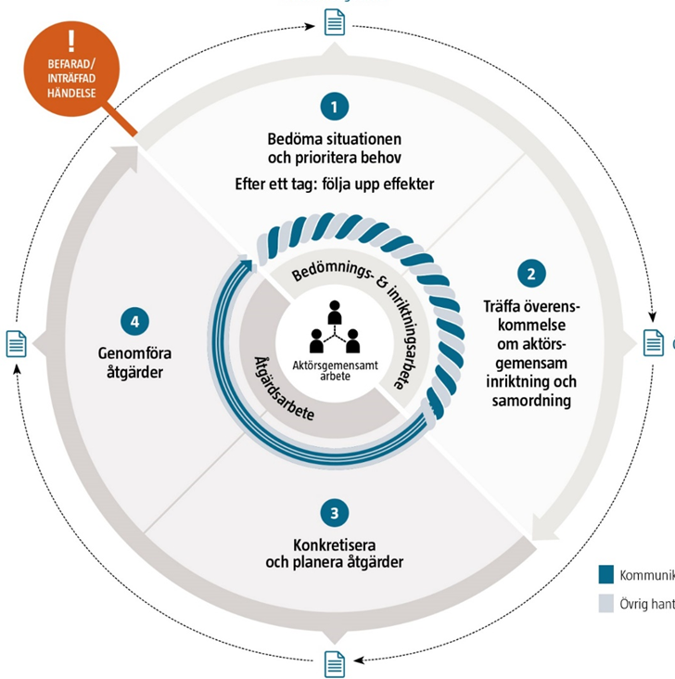
Diskutera
Ge exempel på vad det är olika roller och funktioner gör i varje ”tårtbit” för att integrera det kommunikativa perspektivet.
Notes:
Dela in i grupper och diskutera:
Visa arbetsmetoden (hela cirkeln) på skärmen, eller dela ut utskrifter till deltagarna, eller rita cirklar med 4 steg på blädderblock/whiteboard.
Be dem diskutera och redovisa exempel på vad det är olika roller gör i varje ”tårtbit” för att integrera det kommunikativa perspektivet.
Redovisa i storgrupp. Visualisera gärna på whiteboard eller blädderblock.
…………………………………….
Till dig som utbildar:
Syftet med diskussionsfrågan är att återknyta till tidigare reflektioner kring att det är alla rollers ansvar att integrera kommunikationen och att de samspelar i hanteringen. Nu vill vi börja prata om vad de olika rollerna faktiskt gör i de olika stegen. Vilka informationsbehov finns som andra roller och funktioner kan ha svar på. Vilka leveranser görs mellan roller och funktioner?
Ref slide 50 - I såväl bedömnings- och inriktningsarbete som i åtgärdsarbetet kan det exempelvis finnas följande roller och funktioner:
Beslutsfattare
Kommunikatörer
De som bedriver analysarbete
De som leder samverkansmöten och arbetsgrupper
Förmågebyggare

Slide 54
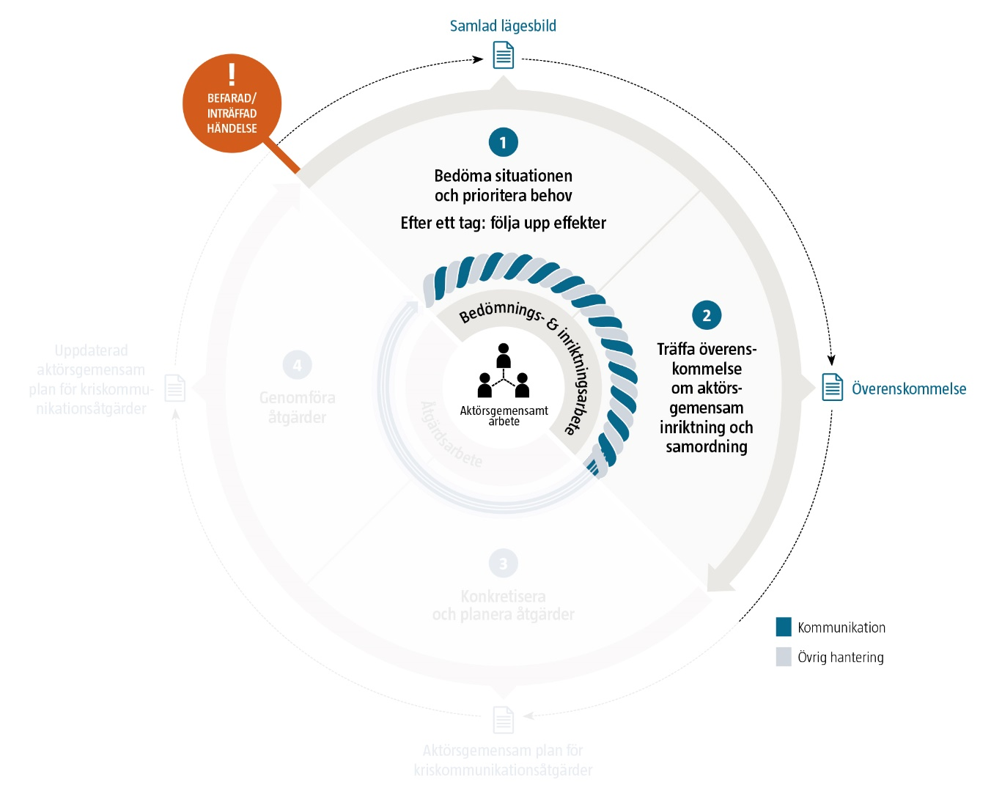
Bedöma situationen och prioritera behov
Notes:
Vi ger oss nu in i det första steget: Bedöma situationen och prioritera behov.
Bedömningen av situationen görs först. Det ger överblick och förståelse för vad som sker och kan komma att ske. Baserat på det kan aktörerna bilda sig en uppfattning om vilka behov som bör prioriteras, inklusive kommunikationsbehov. Prioriteringen visar de viktigaste frågorna som kriskommunikationen ska stödja:
Fakta i situationen, alltså den information som är bekräftad.
Antaganden om situationen och hur den kan utvecklas; detta för att skapa handlingsutrymme i en situation där mycket kan vara oklart.
Det är genom bedömningen som aktörerna kan få en uppfattning om vilken betydelse kriskommunikation har eller kan komma att få i hanteringen. Kommunikationsperspektivet måste därför alltid finnas med från början.

Slide 55
Bedöma situationen och prioritera behov
Fakta om upplevelser, reaktioner och mediebild
- Digital omvärldsbevakning
- Omvärldsbevakning med hjälp av verksamheter
(Vägledningen sid 27.)
Antaganden om upplevelser, reaktioner och mediebild
- Hur kan berörda individer och grupper uppleva situationen?
- Hur kan berörda agera?
- Vad kan berörda vilja/behöva veta?
- Vilka stora frågeställningar blir tongivande i medierapporteringen?
- Vilka resurser krävs och kommer att krävas för att möta kommunikationsbehoven?
(Vägledningen sid 28.)
Notes:
Hur går det då till?
På dessa sidor i Vägledningen finns användbara frågor för att få till en bedömning som innehåller ett integrerat kommunikativt perspektiv.
Be gärna deltagarna slå upp sidorna i Vägledningen och diskutera med varandra.
En viktig poäng att ta med sig från denna del är att frågorna hjälper oss alla (oavsett roll och funktion) att göra en mer fullödig bedömning oavsett hur stark vår kommunikationskompetens är. Tjänstepersoner i beredskap med flera kan också ställa och besvara många av dessa frågor om det inte finns en kommunikatör tillgänglig. Detta är en del i att sänka tröskeln för alla funktioner och roller vad gäller att få med det kommunikativa perspektivet från början.
För att samla in fakta om upplevelser, reaktioner och mediebild:
- Digital omvärldsbevakning
Gå igenom innehåll i redaktionella och sociala medier brett och översiktligt.
Skapa en bild av hur händelsen uppfattas och beskrivs: Hur agerar berörda individer och grupper?
Vad upplever berörda och vad behöver de veta?
Finns särskilda platser där berörda samlas?
Vilka är de tydligaste mediala vinklarna?
En bit in i hanteringen – komplettera med:
Har berörda tagit till sig aktörernas rekommendationer och övriga budskap?
Är rekommendationer och övriga budskap tydliga i mediernas bevakning?
Hur uppfattar berörda aktörernas hantering och hur beskrivs den i medier?
Om tid finns, fördjupa arbetet utifrån ett antal frågeställningar:Vilka grupper går att skönja bland berörda?
Finns mer specifika frågor eller behov hos någon grupp?
Vilka medier är mest aktiva och får störst genomslag?
Förekommer felaktig information?
Arbeta i en loop och gå kontinuerligt tillbaka för att vara uppdaterad på utvecklingen
Omvärldsbevakning med hjälp av verksamheter
Denna typ av omvärldsbevakning genomförs av enskilda aktörer, men resultatet behöver fångas upp i det gemensamma arbetet. Arbetet kan initieras aktörsspecifikt eller genom att den aktörsgemensamma analysgruppen efterfrågar underlag.
Den funktion hos den enskilda aktören som arbetar med bedömning av situationen bör:
Tidigt upprätta kontakt med personer i verksamheten som arbetar nära målgrupperna.
Be dessa personer att rapportera behov, utifrån frågeställningarna ovan.
Denna typ av omvärldsbevakning kan ge en fördjupad bild och andra perspektiv än de som framkommer i redaktionella och sociala medier
Antaganden om upplevelser, reaktioner och mediebild
Syftet med antaganden är att försöka undvika obehagliga överraskningar och slippa att hamna på efterkälken i hanteringen. Antaganden används för att få en känsla för hur situationen kan utvecklas. Det skapar också en uppfattning om nuläget, i den mån fakta om nuläget saknas. Principen bör vara att utifrån listade fakta se den värsta befarade men realistiska situationen och händelseutvecklingen framför sig. Skulle situationen sedan visa sig vara mindre allvarlig går det att anpassa hanteringen. Att göra tvärtom är mer utmanande.
Utifrån bekräftade fakta gör aktörerna antaganden om sakfrågan parallellt med antaganden om upplevelser, reaktioner och mediebild. Det senare kan göras med hjälp av följande frågeställningar:
Hur kan berörda individer och grupper uppleva situationen?
Hur kan berörda agera?
Vad kan berörda vilja/behöva veta?
Vilka stora frågeställningar blir tongivande i medierapporteringen?
Vilka resurser krävs och kommer att krävas för att möta kommunikationsbehoven?
Vid tidsbrist kommer några få viktiga antaganden vara mer vägledande än inga antaganden alls.

Slide 56
Bedöma situationen och prioritera behov
Notes:
Här beskrivs några punkter som bör finnas med vid bedömning av situationen, med kommunikationsaspekter som en integrerad del (kursivt). I takt med att aktörerna börjar genomföra åtgärder behöver bedömningen också innefatta en uppföljning av i vilken utsträckning genomförda åtgärder fått avsedd effekt.
Bedömningen startar ofta hos de enskilda aktörerna. Respektive aktör lämnar resultatet av sin bedömning till den aktör som verkar för samordning. Det kan göras muntligt eller skriftligt och med varierande frekvens, beroende på behoven i situationen. Tidigt i hanteringen är underlagen oftast mer knapphändiga, för att sedan fördjupas efterhand.
Kommunikationsresurser är ibland en utmaning för enskilda aktörer och djupet på de kommunikativa bedömningarna kan variera. Ett tydligt kommunikativt fokus i den aktörsgemensamma bedömningen gagnar därmed alla.
Den aktör som verkar för samordning väljer ut det viktigaste utifrån ett aktörsgemensamt perspektiv och leder arbetet med att komplettera sammanställningen med ytterligare fakta och antaganden. Vid behov kan detta göras i en aktörsgemensam analysgrupp. (ISF stöd). Bedömningen av situationen och prioriteringen av behov dokumenteras i en samlad lägesbild.

Slide 57
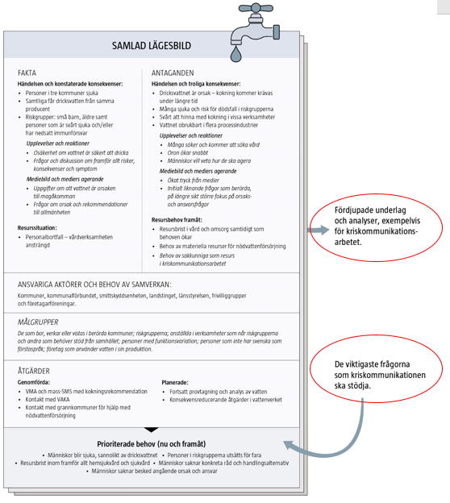
Exempel på samlad lägesbild
Vägledningen sid 25.
Notes:
Slå upp den samlade lägesbilden på sidan 25 (alternativt – ha förberedda exemplar för utdelning)
Här ser vi ett exempel på en samlad lägesbild som är en produkt av det vi just gått igenom.
Scenariot som lägesbilden baseras på finns i vägledningen och handlar om befarad smitta i dricksvattnet.
Gå igenom respektive rubrik i bilden – understryk vad som är de kommunikativa aspekterna (som vi just gått igenom)
I de flesta fall resulterar bedömningen också i aktörsgemensam dokumentation som mer specifikt rör kriskommunikation. Det kan exempelvis vara mer detaljerade beskrivningar av upplevelser och reaktioner hos olika grupper. Dessa kan med fördel läggas som en fördjupning av den samlade lägesbilden.
………………………….
Till dig som utbildar:
Här kan ett alternativ vara att låta deltagarna diskutera kring exemplet 2 och 2 eller i mindre grupper för att hitta obesvarade frågor i gruppen.

Slide 58
Träffa överenskommelse om aktörsgemensam inriktning och samordning
Notes:
Lägesbilden från bedömningen av situationen, och då särskilt prioriteringen, är en viktig utgångspunkt för överenskommelsen om aktörsgemensam inriktning och samordning. De prioriterade behoven i lägesbilden visar vad som är viktigast att fokusera på i hanteringen.
För att åstadkomma aktörsgemensam inriktning och samordning behöver aktörerna tillsammans:
Ta fram ett förslag på aktörsgemensam inriktning och samordning.
Ta ställning till detta förslag och träffa överenskommelse.
Situationen styr vad en överenskommelse om aktörsgemensam inriktning och samordning innehåller. Vi ska nu titta på ett exempel på innehåll där kommunikationsaspekterna ingår i varje punkt.

Slide 59
Träffa överenskommelse om aktörsgemensam inriktning och samordning
Kommunikationsaspekterna i mål:
Vad vill vi uppnå i relation till berörda människors upplevelse av och reaktion på det inträffade?
Kommunikationsaspekterna i delmål:
Vad vill vi att berörda människor ska göra/inte göra respektive känna/veta för att få önskade effekter?
Detta ger vägledning för arbetet med budskap.
(Vägledningen sid 33.)
Notes:
Hur går det då till?
Här är det på samma sätt som tidigare, dvs frågeställningar som hjälper oss att ta fram en inriktning med ett helhetsperspektiv som också inkluderar kommunikativa aspekter på händelsen och på vilka kommunikativa konsekvenser som kan uppstå vid ett visst vägval i hanteringen. Frågorna är användbara oberoende vilken funktion/roll du har. Alla kan använda dem för att ta stöd att integrera de kommunikativa aspekterna.

Slide 60
Träffa överenskommelse om aktörsgemensam inriktning och samordning
Notes:
Överenskommelsen klargör vad som ska uppnås i den gemensamma hanteringen. Genom att målen bryts ned till delmål visar inriktningen hur tillgängliga resurser ska användas. Delmålen ger också ett stöd för hur ett samordnat åtgärdsarbete ska bedrivas i nästa steg.
För att säkerställa kommunikationsaspekterna i målen bör aktörerna, utöver mål för sakfrågan, också ta ställning till:
Vad vill vi uppnå i relation till berörda människors upplevelse av och reaktion på det inträffade?
För att förstärka kommunikationsaspekterna i delmålen bör aktörerna, utöver delmål för sakfrågan, också ta ställning till:
Vad vill vi att berörda människor ska göra/inte göra respektive känna/veta för att få önskade effekter?
Ett sätt att tänka i utformning av budskap är att dela upp dem i fyra huvudsakliga delar:
Beskrivning av händelsen.
Rekommendationer till berörda.
Aktörernas åtgärder och prioriteringar.
Hänvisningar (för mer information).
Den samlade lägesbilden och överenskommelsens mål och delmål kan med fördel användas som grund för innehållet.
Att beskriva händelsen innebär att ge en summerad bild av händelsen utifrån berördas och allmänhetens perspektiv. Det är viktigt att utgå från fakta och undvika spekulationer.
Rekommendationerna är det som aktörerna har kommit fram till att berörda personer bör göra. Tydlighet är avgörande, bland annat om vilka som berörs samt var och hur länge rekommendationerna gäller.
Aktörernas åtgärder och prioriteringar ska beskrivas utifrån det som är intressant för berörda och allmänhet.
Exempel kan vara hur aktörerna prioriterar och varför, samt ansvarsfördelning
Hänvisningar för fördjupad information görs till enskilda aktörer som kan svara på mer detaljerade frågor inom olika områden.
Fördjupning:
* De gemensamma grunderna benämner detta som ”orientering av tillgängliga resurser mot formulerade mål”.

Slide 61
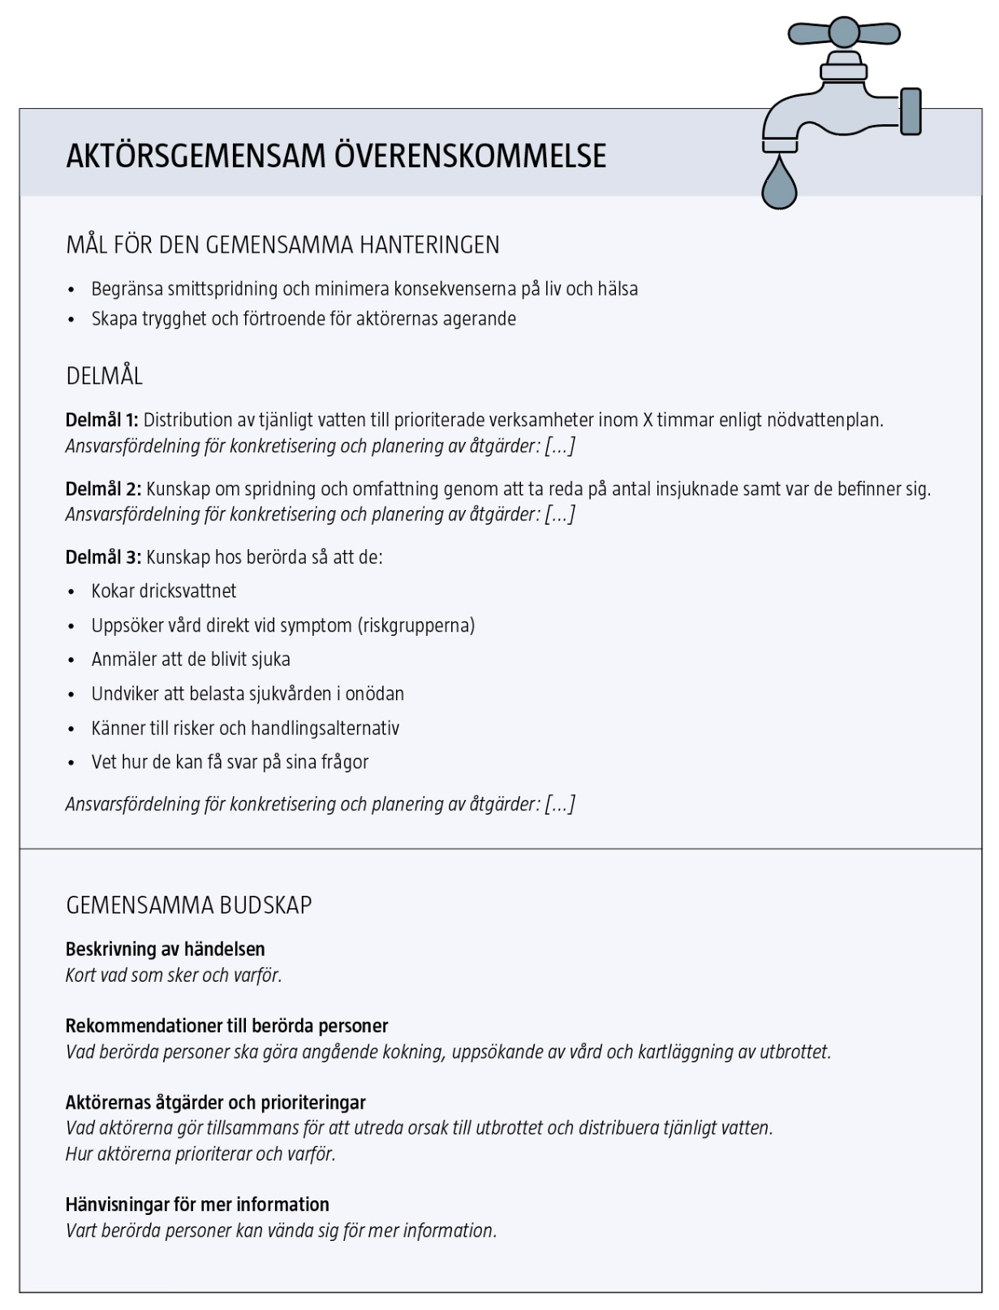
Exempel på en aktörsgemensam överenskommelse
Notes:
Här är ett exempel (sidan 31) på en dokumenterad överenskommelse från den aktörsgemensamma hanteringen av det fiktiva scenariot med förorenat vatten. Aktörerna har här valt att arbeta med gemensamma budskap för ökat genomslag, som de också inkluderat i överenskommelsen.
………………………….
Till dig som utbildar:
Även här kan deltagarna slå upp Vägledningen för att kunna följa med och göra anteckningar.
Ett alternativ kan vara att låta deltagarna diskutera kring exemplet 2 och 2 eller i mindre grupper för att hitta obesvarade frågor i gruppen.

Slide 62
Mervärde – bedömning och inriktning
Om kommunikationsperspektivet inkluderas får vi
en mer komplett bild av vad som ska uppnås
och bättre styrning av tillgängliga resurser
Notes:
De mervärden som uppkommer när kommunikationsperspektivet inkluderas i bedömning och inriktning är att vi får en mer komplett bild av vad som ska uppnås och en bättre styrning av tillgängliga resurser.
Kom ihåg alla rollers ansvar att integrera det kommunikativa perspektivet så att beslutsunderlaget blir så bra som möjligt. Det innebär att alla roller behöver fundera på vad de kan bidra med och vad de behöver efterfråga från andra roller och funktioner.
……………….
Till dig som utbildar:
Ett alternativ är att återkoppla till vad som sas i samband med diskussionsfrågan i början av detta avsnitt som handlar om vad olika roller och funktioner gör i ”i varje tårtbit”.

Slide 63
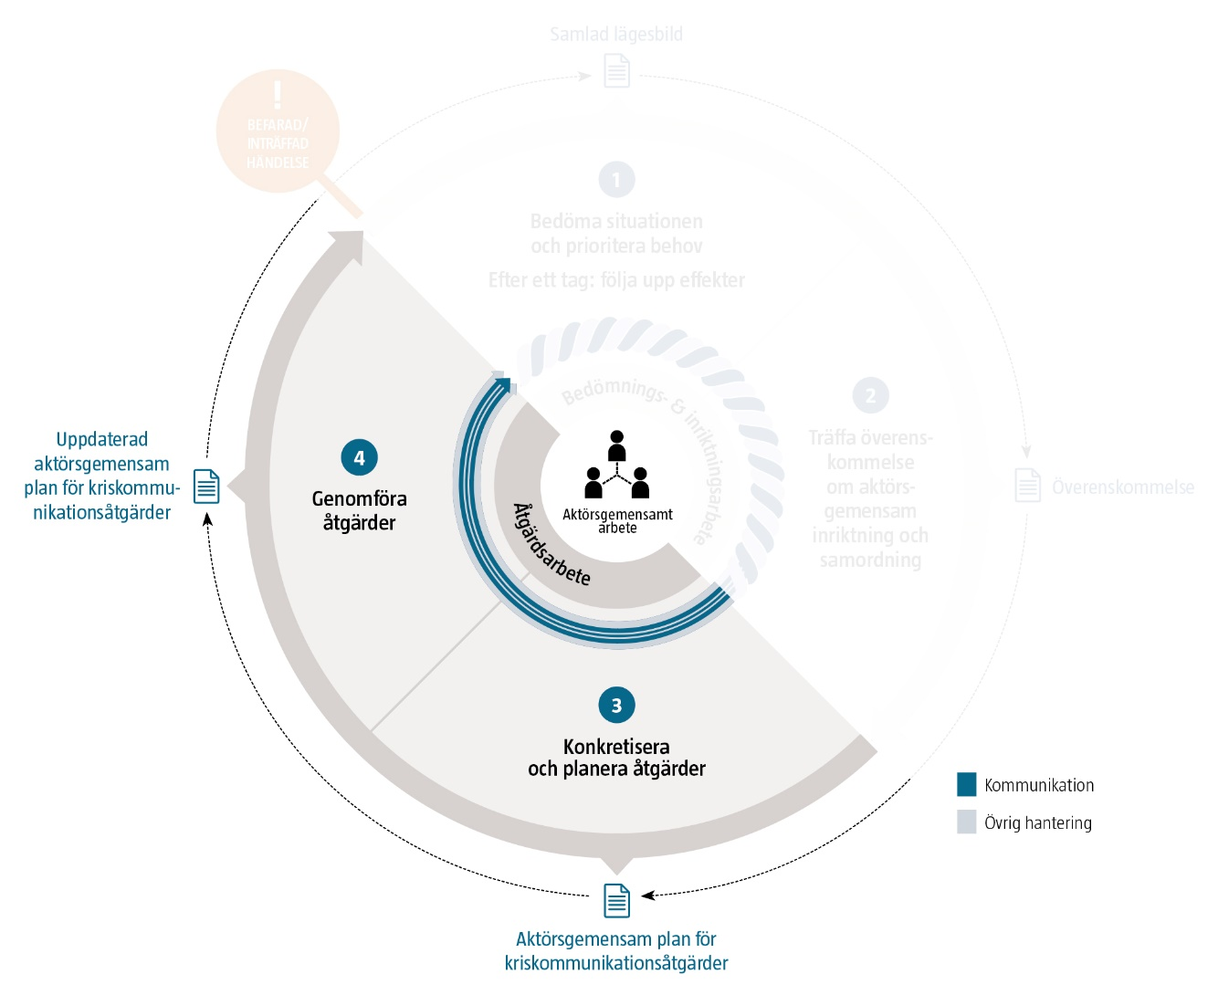
Konkretisera och planera åtgärder
Notes:
Överenskommelsen om aktörsgemensam inriktning och samordning, framför allt delmålen, sätter ramarna för allt åtgärdsarbete. Aktörerna behöver omsätta delmålen till åtgärder och samverka i konkretisering och planering inför genomförandet. Oftast gör aktörerna detta inom flera områden, där kriskommunikation är ett. Arbetet inom kriskommunikationsområdet genererar en aktörsgemensam plan för kriskommunikationsåtgärder, det vill säga en samlad bild av åtgärdsarbetet och vem som gör vad. Ambitionsnivån på planen varierar beroende av händelsen. I sin enklaste form kan den exempelvis omfatta ett antal gemensamma budskap som ska ligga till grund för respektive aktörs kriskommunikationsarbete.
Aktörerna genomför i princip alltid kriskommunikationsåtgärder från start, parallellt med att de bedömer situationen och arbetar med att ta fram förslag på och träffa överenskommelse. När överenskommelsen väl finns på plats bör all planering av åtgärder ske med den som utgångspunkt. Det är ett sätt att säkerställa att kriskommunikationen stödjer de frågor som är prioriterade. Planen lägger grunden för aktörernas kriskommunikationsåtgärder, som kan genomföras tillsammans eller enskilt. För att få all planering samlad kan enskilda aktörer sedan komplettera den aktörsgemensamma planen med eventuella egna åtgärder.

Slide 64
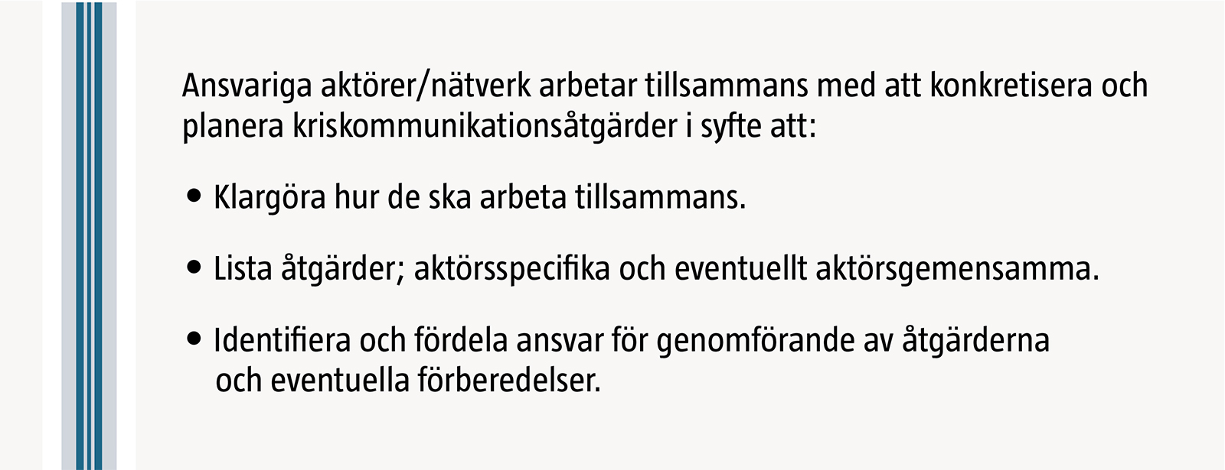
Konkretisera och planera åtgärder
Notes:
Överenskommelsen klargör vad som ska uppnås i den gemensamma hanteringen.
Genom att målen bryts ned till delmål visar inriktningen hur tillgängliga resurser styrs.
På sidan 39 i vägledningen beskrivs hur detta går till.
Säkerställ att överenskommelsen är utgångspunkt i arbetet
Repetera:
Mål och delmål
Gemensamma budskap
Prioriterade målgrupper
Summera genomförda och pågående kriskommunikationsåtgärder
Gå igenom:
Aktörsgemensamma åtgärder som genomförts eller pågår
Aktörsspecifika åtgärder som genomförts eller pågår och som är av betydelse för den gemensamma hanteringen
Klargör hur aktörerna ska arbeta tillsammans
Ta exempelvis ställning till:
Vilka aktörer bör kommunicera de gemensamma budskapen?
Hur når vi de prioriterade målgrupperna på bästa sätt?
Definiera nödvändiga åtgärder framåt
Klargör för respektive åtgärd:
Ansvarig
Målgrupp
Kanal
Förberedelser
Säkerställ att varje åtgärd går att härleda till ett eller flera delmål i överenskommelsen.
En väl genomarbetad överenskommelse är det som ger möjlighet till inriktning och samordning.

Slide 65
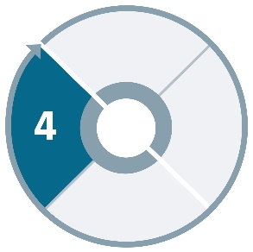
Genomföra åtgärder
Notes:
Utifrån den aktörsgemensamma planen arbetar aktörerna sedan med genomförandet.
Vi underlättar för arbetet i steg 3 och 4 genom att göra ett bra jobb i steg 1 och 2. En effekt av att vi har en bra beslutsunderlag och en tydlig överenskommelse om inriktning är att vi bara behöver lägga tid och kraft på samverkan kring de riktigt svåra frågorna. Är vi överens om vart vi är på väg tillsammans kan alla aktörer agera i linje med det.

Slide 66
Mervärde - åtgärdsarbete
Aktörerna:
Hjälps åt att kommunicera avgörande budskap, utifrån vad som ska uppnås.
Ger svar på de frågor som berör målgrupperna mest.
Ger en samstämmig bild av vad som sker.
Identifierar kommunikationsbehov som ingen enskild aktör har ett tydligt ansvar för.
Notes:
Mervärdet vi får om kommunikationsperspektivet inkluderas i åtgärdsarbetet är att aktörerna:
hjälps åt att kommunicera avgörande budskap, utifrån vad som ska uppnås.
ger svar på de frågor som berör målgrupperna mest.
ger en samstämmig bild av vad som sker.
identifierar kommunikationsbehov som ingen enskild aktör har ett tydligt ansvar för.
……………………………………..
Till dig som utbildar:
Sammanfatta och påminn om vad det är vi vinner i åtgärdsarbetet när vi integrera kriskommunikationen från början i bedömnings och inriktningsarbetet.
En möjlig diskussionsfråga är att be deltagarna fundera i små grupper över om de har exempel på när det inte blir samordning enligt punkterna på bilden och om de upplevt när kommunikationsbehov inte mötts. Med den typen av reflektioner På så vis kan man tydliggöra.

Slide 67
Följa upp effekterna
Notes:
Effekterna av åtgärderna följs sedan upp och nya bedömningar av situationen görs, snurran börjar om igen.
Repetera –
Arbetsinsatsen i respektive steg beror på förutsättningarna.
I en avgränsad händelse eller om det är bråttom kan stegen beröras mycket snabbt.
En komplex och utdragen händelse kräver ett mer omfattande arbete och ett antal varv genom stegen. Oftast fördjupas arbetet successivt.
………………………………
Till dig som utbildar:
Ibland kan det vara ett stöd att låta deltagarna reflektera kring om de använder dessa steg i vardagen? Gör de det medvetet eller omedvetet? Gör de det var för sig eller tillsammans med andra roller och funktioner? Vad är det som avgör hur de agerar? Reflektera kring att man ibland gör stegen blixtsnabbt, särskilt i början av en händelse, för att sedan fördjupa arbetet.

Slide 68
Skillnad med integrerad kommunikation
Vi inkluderar systematiskt människors upplevelser, reaktioner, frågeställningar och behov samt mediers rapportering.
Vi utgår från:
händelseutvecklingen påverkar människors kommunikationsbehov.
samtidigt kan människors och mediers agerande få påverkan på samma händelseutveckling. (positivt och negativt)
Vi motverkar att kommunikation blir ett separat spår (uppgifter för alla roller)
Effekten blir att vi får en mer komplett bild av vad som ska uppnås
och bättre styrning av tillgängliga resurser
Notes:
Kort repetition och återknytning till vad det egentligen handlar om när vi arbetar integrerat med kriskommunikationen i hanteringen. Fokusera på effekten och att ju mer man lyckas integrera det kommunikativa perspektivet i arbetsmetodens steg 1 och 2, desto mer underlättar det i steg 3 och 4.

Slide 69
Praktisk tillämpning
Utvecklingsområden
Notes:
Vi går vidare med den praktiska tillämpningen genom att titta på utvecklingsområden.

Slide 70
Bygga förståelse och förmåga
Planer för hantering av samhällsstörningar med kriskommunikation integrerat
Utbildning för fler än kommunikatörer
Övningar
Kommunikativa bedömningar i förväg
Notes:
Allt detta vi pratat om idag sker naturligtvis inte av sig självt i en händelse, utan det kräver att vi i ett förberedande skede bygger både förståelse och förmåga. Sista delen i vägledningen berör detta arbete.
Alla ansvariga aktörer och funktioner behöver förstå att och hur kommunikationsperspektivet bör ingå i hanteringen av samhällsstörningar. Den förståelsen och förmågan bör utvecklas redan i ett förberedande skede, i aktörsgemensamma sammanhang och hos varje enskild aktör. Det finns olika sätt att åstadkomma detta. Några exempel är:
Planer för hantering av samhällsstörningar med kriskommunikation integrerat
De flesta aktörer och aktörsgemensamma sammanhang har planer som beskriver arbets- och samverkansrutiner vid en samhällsstörning. Planerna bör utformas så att kriskommunikation ingår i hanteringen i stort, exempelvis i bedömnings- och inriktningsarbetet. Det är viktigt att planerna klargör både förhållningssätt och arbetssätt. I arbetet kan aktörerna ta stöd av innehållet i denna vägledning.
Särskilda planer för kriskommunikationsarbetet behövs självklart också, exempelvis rutiner för genomförande av specifika kriskommunikationsåtgärder.
Utbildning för fler än kommunikatörer
Kommunikatörer och andra funktioner, såsom beslutsfattare och sakkunniga, bör tillsammans gå utbildningar inom kriskommunikation. Detta skapar förståelse för varandras roller, på vilket sätt kriskommunikation kan bli ett effektivt verktyg och vilka arbetsformer som krävs för ett integrerat arbetssätt.
Övningar
Övningar är ett sätt att tydliggöra hur viktigt det är att integrera kriskommunikation i hanteringen av samhällsstörningar och visa hur det kan åstadkommas. Övningar är också ett sätt att identifiera både vilka områden som behöver utvecklas och vad som fungerar bra när det gäller förhållningssätt och arbetssätt. Denna typ av erfarenheter och insikter från övningar, och givetvis även från inträffade händelser, är viktiga att tillvarata på ett systematiskt sätt så att de kan bidra till en ökad förmåga.
Vilken övningsform som är lämplig beror på utvecklingsbehov och specifika övningsmål samt vilken mognadsgrad som finns i organisationen eller det aktörsgemensamma sammanhanget. Ett tänkbart upplägg i ett mer ovant sammanhang kan vara en lärande seminarieövning, där kommunikatörer och sakkunniga tillsammans diskuterar igenom stegen i hanteringen utifrån ett fiktivt scenario.
Kommunikativa bedömningar i förväg
Hantering av samhällsstörningar kan effektiviseras genom förberedande kommunikativa bedömningar utifrån specifika scenarier. De ger en känsla för vilka grupper som kan beröras av en viss händelse och hur deras behov kan se ut. Utifrån det kan ansvariga aktörer förbereda samordnade och gemensamma budskap. Scenarierna kan väljas utifrån risk- och sårbarhetsanalysen. Det kan handla om scenarier som antas vara återkommande, eller mer ovanliga scenarier som skulle få stora konsekvenser om de inträffade. Eftersom många scenarier berör flera olika aktörer är det en fördel att genomföra förberedelserna i samverkan.
Förberedande kommunikativa bedömningar bör genomföras av kommunikatörer (exempelvis i olika typer av kommunikatörsnätverk) i samarbete med sakkunniga.
Ett förberedande arbete kommer sannolikt inte att ha förutsett alla de konsekvenser och kommunikationsbehov som uppkommer den dagen scenariot blir verklighet. Alla delar kan inte heller göras i förväg. Resultatet får därför fungera som ett smörgåsbord som de ansvariga kan utgå från vid en verklig hantering. Det här sättet att arbeta kan alltså spara tid i en pressad situation. En annan vinst är att ett värdefullt samarbete mellan kommunikatörer och sakkunniga redan har inletts.
Arbetet kan utgå från arbetssättet som vi idag har pratat om och innefatta följande moment:
Gör antaganden om händelseutvecklingen i det aktuella scenariot, inklusive kommunikationsaspekterna och prioritering av behov. (Enligt steg 1 i arbetssättet.)
Summera och komplettera tänkbara målgrupper. (Enligt steg 1 i arbetssättet.)
Sätt gemensamma mål och delmål för kriskommunikationen. (Enligt steg 2 i arbetssättet.)
Formulera underlag till gemensamma budskap. (enligt steg 2)
Om möjligt, planera för tänkbara kriskommunikationsåtgärder. (enligt steg 3)

Slide 71
Diskutera - utvecklingsområden
För varje steg i arbetsmetoden – diskutera
och dokumentera:
Vad gör vi bra?
Vad behöver utvecklas?
Notes:
Dela in i grupper och diskutera:
Vad gör vi bra?
Vad behöver utvecklas?
………………………………………………………..
Till dig som utbildar:
Inled gärna med enskild reflektion ett par minuter för att vare deltagare ska få möjlighet att fånga sina egna tankar och uppkomna idéer.
Reflektera sen i par eller i större grupper beroende på gruppens storlek och tid till förfogande.
Hjälp gärna deltagarna att återknyta till samspelet mellan roller och funktioner och vilka leveranser som behöver göras dem emellan för att integrera kommunikation i hanteringen.
Ett hjälpmedel är att skriva ut figuren som beskriver arbetssättet på nästkommande bild i bildspelet på ett A3-papper så att deltagarna kan anteckna direkt på pappret vid varje ”tårtbit”.
Ett annat är att rita stora cirklar med ”tårbitar” på whiteboard eller blädderblock och låta grupperna arbeta tillsammans stående framför tavlan.

Slide 72
Arbetsmetod för att integrera kriskommunikation i hanteringen
Notes:
………………………………
Till dig som utbildar:
Vid behov visa denna bild under tiden som deltagarna reflekterar enskilt och tillsammans.
Eller använd som underlag för utskrift för reflektionsövning.

Slide 73
Sammanfattning och avslutning
Notes:
Då går vi över till det sista blocket för dagen. Vi inleder med en sammanfattning, sedan är det dags att avsluta.

Slide 74
Gemensamma grunder – för att förbättra vår förmåga att:
förstå varandra
kontakta varandra
träffa överenskommelser
utbyta information
skapa lägesbilder
utbilda, öva och lära.
Notes:
Syftet med de gemensamma grunderna för samverkan och ledning är att bidra till att öka vår gemensamma förmåga att hantera samhällsstörningar.
De ger vägledning till aktörer för att agera på ett likartat och strukturerat sätt, för att till exempel:
förstå varandra bättre(med ett aktörsgemensamt språk, hur vi använder centrala termer)
kontakta varandra och träffa överenskommelser (under gemensamma former)
utbyta och dela information
skapa lägesbilder och samlade lägesbilder
utbilda, öva och lära.

Slide 75
Viktiga termer
Notes:
Återknyt till denna bild: ”dagens viktigaste bild”.
Om vi fokuserar på det som ska skyddas och den effekt i hanteringen vi ska uppnå så underlättar det för oss när vi ska arbeta tillsammans och särskilt när vi vill integrera kommunikationsperspektivet.

Slide 76
Vägledningens fokus och målgrupper
Fokus:
Förhållningssätt och arbetssätt ska leda till att kriskommunikationsarbetet ska:
Bli en integrerad del i hanteringens alla steg
Bedrivas mot hanteringens aktörsgemensamma mål, genom kommunikationssamordning
Målgrupper:
Roller och funktioner i offentliga, privata och ideella organisationer:
Beslutsfattare
Kommunikatörer
De som bedriver analysarbete
De som leder samverkansmöten och arbetsgrupper
Förmågebyggare
Notes:
Repetera att det är allas ansvar att det kommunikativa perspektivet integreras för att vi ska få ökad effekt i hanteringen av samhällsstörningar.
Fokus för vägledningen är att:
Förhållningssätt och arbetssätt ska leda till att kriskommunikationsarbetet ska:
Bli en integrerad del i hanteringens alla steg
Bedrivas mot hanteringens aktörsgemensamma mål, genom kommunikationssamordning
Målgrupper är:
Beslutsfattare
Kommunikatörer
De som bedriver analysarbete
De som leder samverkansmöten och arbetsgrupper
Förmågebyggare
I offentliga och privata såväl som i ideella organisationer.

Slide 77
Integrerad kommunikation: samma steg som i övrigt vid aktörsgemensamt arbete
Bedömnings- och inriktningsarbete
Bedöma situationen
Prioritera behov
Åtgärdsarbetet
Konkretisera och planera åtgärder
Genomföra åtgärder
Notes:
Viktigt att poängtera att med integrerad kommunikation så jobbar vi med samma steg som i övrigt vid aktörsgemensamt arbete.
Dessa kan delas in i två block:
Bedömnings- och inriktningsarbete och åtgärdsarbete.
Under bedömnings- och inriktningsarbete handlar det i stort om att bedöma situationen och att prioritera behov.
Under åtgärdsarbete så handlar det om stegen att konkretisera och planera åtgärder och att genomföra åtgärderna.

Slide 78
Arbetsmetod för att integrera kriskommunikation i hanteringen
Notes:
Repetera vikten av att vi jobbar integrerat, dvs helst sitter tillsammans alla funktioner inklusive kommunikatör, i steg 1 och steg 2 – illustreras av flätan.
Arbetsinsatsen i respektive steg beror på förutsättningarna. I en avgränsad händelse eller om det är bråttom kan stegen beröras mycket snabbt. En komplex och utdragen händelse kräver ett mer omfattande arbete och ett antal varv genom stegen. Oftast fördjupas arbetet successivt.

Slide 79
Skillnad med integrerad kommunikation
Vi inkluderar systematiskt människors upplevelser, reaktioner, frågeställningar och behov samt mediers rapportering.
Vi utgår från:
händelseutvecklingen påverkar människors kommunikationsbehov.
samtidigt kan människors och mediers agerande få påverkan på samma händelseutveckling. (positivt och negativt)
Vi motverkar att kommunikation blir ett separat spår (uppgifter
Effekten blir att vi får en mer komplett bild av vad som ska uppnås
och bättre styrning av tillgängliga resurser
Notes:
Kort repetition och återknytning till vad det egentligen handlar om när vi arbetar integrerat med kriskommunikationen i hanteringen.
………………………….
Till dig som utbildar:
Kan man komma ihåg dessa 3 saker så har man förståelse för vad Vägledningen kan stötta med.

Slide 80
Mål
Målsättningen är att du som deltagare:
utifrån din roll, kan beskriva hur kommunikation kan integreras i den aktörsgemensamma hanteringen av samhällsstörningar,
utifrån din roll, kan beskriva på vilket sätt detta kan bidra till ökad effekt (nytta) vid hantering av samhällsstörningar,
har börjat identifiera utvecklingsområden (hos egen aktör och aktörsgemensamt) för att höja förmågan till integrerad kriskommunikation vid samhällsstörningar.
Notes:
I inledningen tog vi upp målet för dagen.
Återkoppla till målen.
Formulera gärna några konkreta exempel som ni arbetat med under utbildningen som möter målformuleringarna.

Slide 81
Reflektion
1. Vad tar jag med mig från idag?
2. Vad är det första jag ska göra när jag kommer hem?
Notes:
Vi vill gärna avsluta med att ni enskilt reflekterar kring:
1. Vad tar jag med mig från idag?
2. Vad är det första jag ska göra när jag kommer hem?
Reflektera enskilt ett par minuter. Sen går vi laget runt och du har möjlighet att dela med dig något kort som du reflekterat över.
……………………………
Till dig som utbildar:
Viktigt - Detta är inte en diskussionspunkt utan en punkt där var och en delar det som den reflekterat kring. Du som utbildare/facilitator behöver vara tydlig med instruktionerna och tillse att deltagarna inte hamnar i diskussion och ifrågasättande.

Slide 82
Material msb.se/samverkanledning
Notes:
Det finns en mängd material på MSBs webbsida.
Böcker i form av: Grundboken och Lägesbildsboken. En sammanfattning och fyra vägledningar – en om aktörsgemensamma former för inriktning och samordning, en vägledning om beslutsfattande i samband med samhällsstörningar och en vägledning om kriskommunikation för ökad effekt vid hantering av samhällsstörningar och en för lokal ISF. Kopplat till Vägledningen för lokal ISF finns också en rad broschyrer, presentationer och lärande exempel.
Där finns också filmer, PPT-presentationer, utbildningsmoduler inklusive handledning, informationsmaterial, webbsända seminarier och ett stöd för utvärdering av tillämpning av gemensamma grunder.
Allt material går att ladda ner från www.msb.se/samverkanledning och publikationerna kan beställas kostnadsfritt från MSB.
Det finns också ett nyhetsbrev att prenumerera via ett mejl till: implementeraSOL@msb.se

Slide 83
www.msb.se/samverkanledning
Notes:
Hitta mer information på MSB:s webbplats www.msb.se

